Slide 1

Modelowanie wielowymiarowe za pomocą kopuł
Przykład opcji spread
Piotr Mikler
Risk Modeling & Analytics Specialist
FSM-QSA | Data and Model Intelligence
X KKMF - May 14th, 2022

Slide 2
Disclaimer
UBS is an Equal Opportunity Employer. We respect and seek to empower each individual and the diverse cultures, perspectives, skills and experiences within our workforce.
This presentation is prepared by UBS Business Solutions Poland Sp. z o.o. and/or any of its subsidiaries and/or any of its affiliates (“UBS”).
The views and opinions expressed during this presentation are those of the respective speakers and may not be those of UBS Group AG or UBS AG, or their subsidiaries or affiliate companies (collectively ”UBS”). Such views and opinions are subject to change without notice and may differ or be contrary to opinions expressed by other business areas or groups of UBS as a result of using different assumptions and criteria.
This presentation and related materials and discussions (collectively, the “Content”) have been prepared, and are provided, for general information purposes only. The Content has not been prepared with regard to the specific investment objectives, financial situation or particular needs of any specific audience or participant. The participant should not construe the Content as legal, tax, accounting, regulatory, or other specialist or technical advice or services or investment advice or a personal recommendation. No representation or warranty, either express or implied, and including the warranties of merchantability and fitness for a particular purpose, is provided in relation to the accuracy, completeness or reliability of the Content, nor is it intended to be a complete statement or summary of the events or developments referred to in this presentation. It should not be regarded by participants as a substitute for the exercise of their own judgment. UBS is under no obligation to update or keep the Content current or up-to-date, and past performance is not necessarily indicative of future results.
Neither UBS nor any of its directors, officers, employees or agents accepts any liability for any loss or damage arising out of the use of all or any part of this presentation or the Content or reliance upon all or any part thereof.
UBS is making this presentation electronically available, on the condition that participants will not copy, distribute, share or further reproduce any or all of the Content in any way without UBS’s prior consent.
© UBS 2022. The key symbol and UBS are among the registered and unregistered trademarks of UBS. All rights reserved.

Slide 3
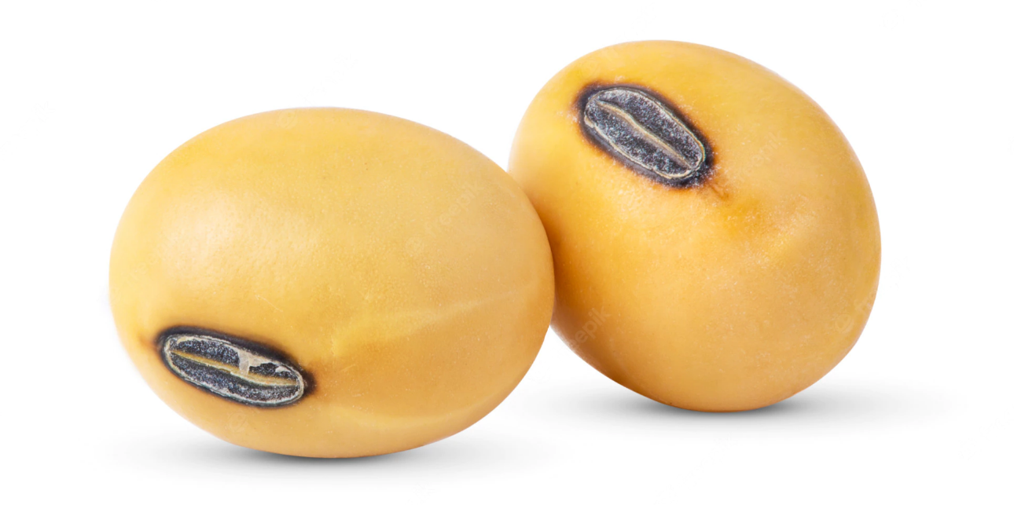

Slide 4
Agenda
Wstęp O czym będziemy mówić?
Motywacja Producent a ryzyko rynkowe
Spread Popularne rodzaje spreadu, opcje na spread
Kopuły Definicja, przykłady, intuicja
Vine Copulas Przejście w wiele wymiarów Modelowanie spreadu Od teorii do praktyki, wycena opcji, Monte Carlo
Q&A
1
2
3
4
5
6

Slide 5
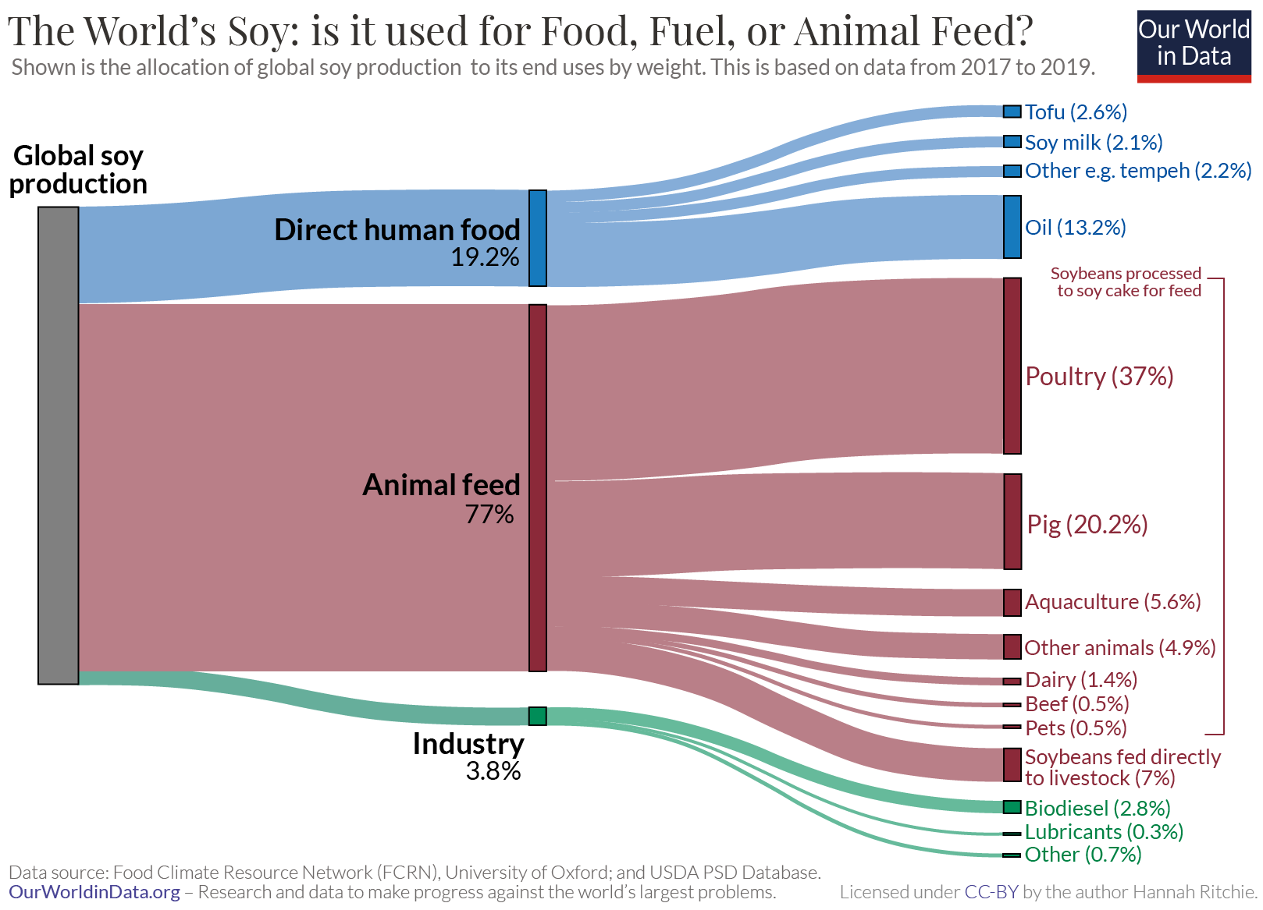

Slide 6
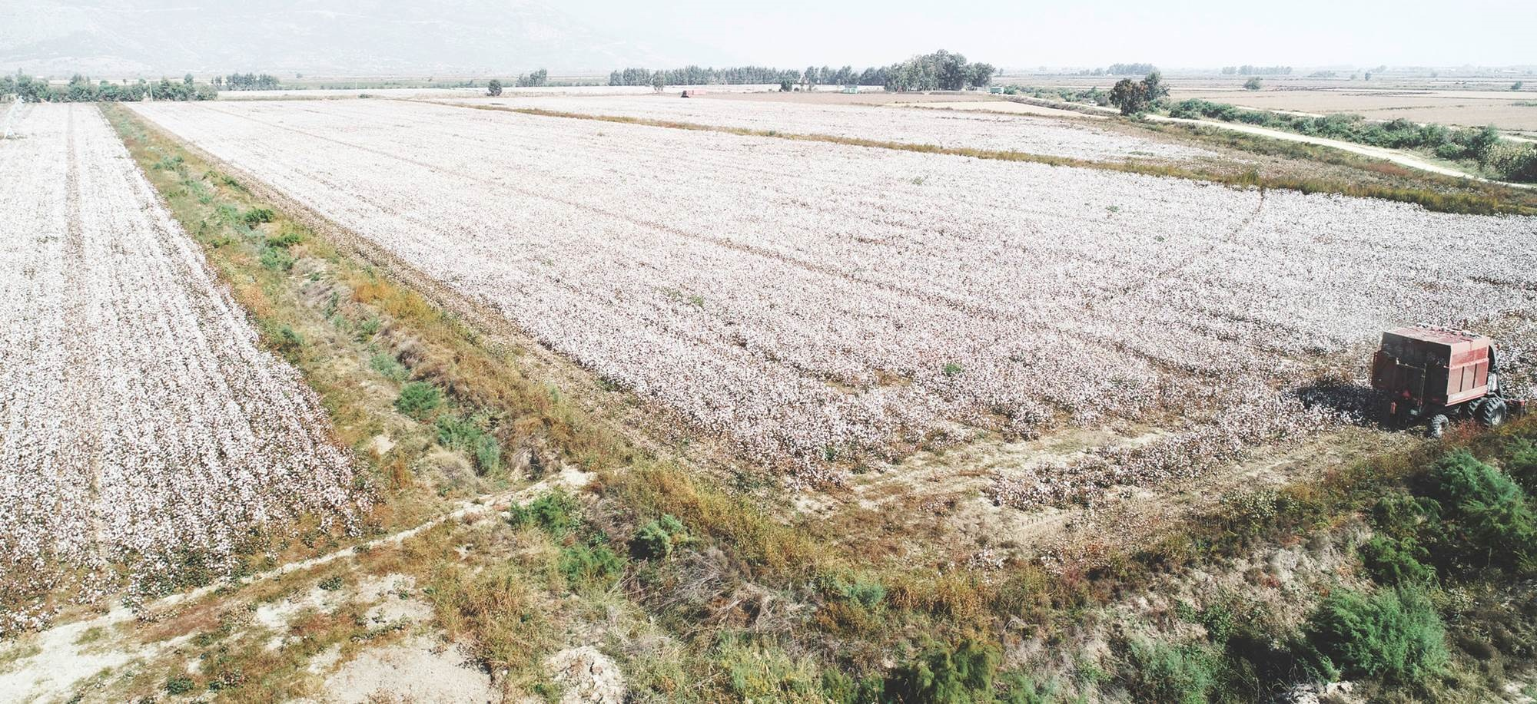
Spread w roli aktywa
Problem przetwarzania soi

Slide 7
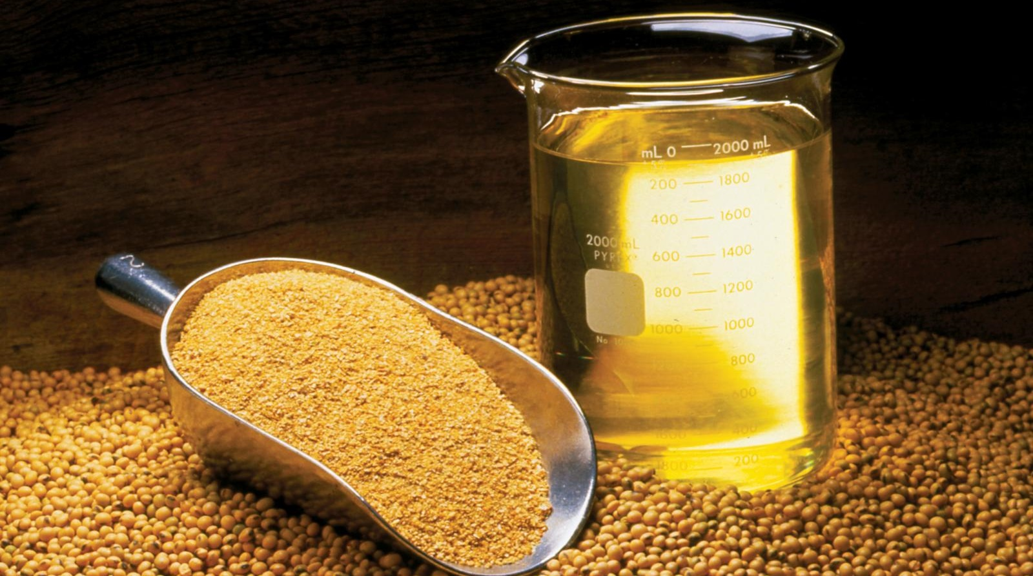
Spread w roli aktywa
Problem przetwarzania soi

Slide 8

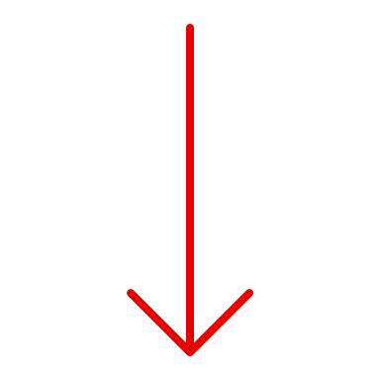













Spread w roli aktywa
Problem przetwarzania soi
Przetwórca
Olej sojowy (produkt)
Śruta sojowa. (produkt)
Ziarna soi (surowiec)

Slide 9
Spread w roli aktywa
Dwa źródła ryzyka rynkowego
Kluczowy jest spread A gdy się zmniejsza
Spread
Source: Opracowanie własne

Slide 10
Spread w roli aktywa
Dwa źródła ryzyka rynkowego
Kluczowy jest spread A gdy się zmniejsza?
Znika dochód
Wstrzymujemy produkcję?
Na jak długo?
Jak kosztowna jest taka decyzja?
Nie lepiej się zabezpieczyć?
Spread
Source: Opracowanie własne

Slide 11
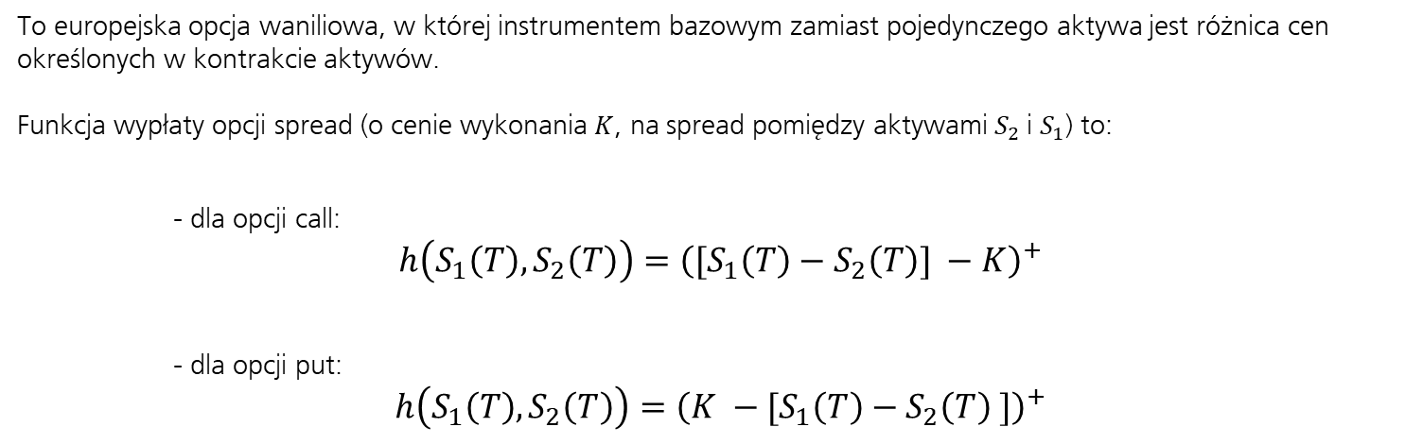
Opcja spread
To europejska opcja waniliowa, w której instrumentem bazowym zamiast pojedynczego aktywa jest różnica cen określonych w kontrakcie aktywów. Funkcja wypłaty opcji spread (o cenie wykonania $K$, na spread pomiędzy aktywami $S_{2}$i $S_{1}$) to:
- dla opcji call:
$$h\left(S_{1}\left(T\right), S_{2}\left(T\right)\right)={\left([S_{1}\left(T\right)−S_{2}\left(T\right)] −K\right)}^{+}$$
- dla opcji put:
$$h\left(S_{1}\left(T\right), S_{2}\left(T\right)\right)={\left(K −[S_{1}\left(T\right)−S_{2}\left(T\right) ]\right)}^{+}$$

Slide 12
Opcja spread
To europejska opcja waniliowa, w której instrumentem bazowym zamiast pojedynczego aktywa jest różnica cen określonych w kontrakcie aktywów. Funkcja wypłaty opcji spread (o cenie wykonania $K$, na spread pomiędzy aktywami $S_{2}$i $S_{1}$) to:
- dla opcji call:
$$h\left(S_{1}\left(T\right), S_{2}\left(T\right)\right)={\left([S_{1}\left(T\right)−S_{2}\left(T\right)] −K\right)}^{+}$$
- dla opcji put:
$$h\left(S_{1}\left(T\right), S_{2}\left(T\right)\right)={\left(K −[S_{1}\left(T\right)−S_{2}\left(T\right) ]\right)}^{+}$$

Slide 13




Galeria spreadów
Spread
Location Spread
Quality Spread
Processing Spread
Calendar Spread

Slide 14
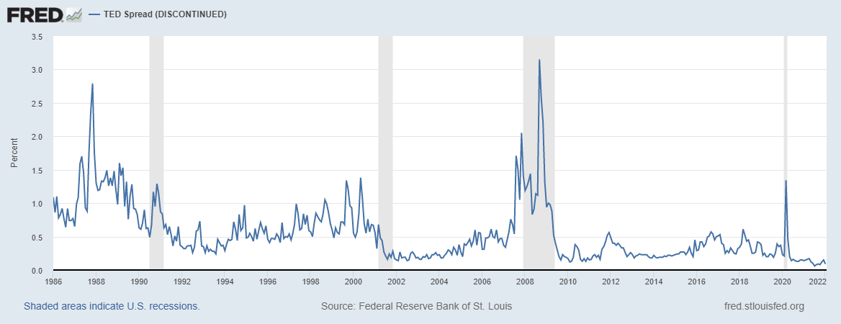
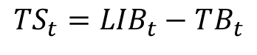
Galeria spreadów
$$TS_{t}={LIB}_{t}−TB_{t}$$
Przykład z rynku Fixed Income: TED spread (US Libor 3M - T-Bill 3M)
Source: https://fred.stlouisfed.org/series/TEDRATE

Slide 15
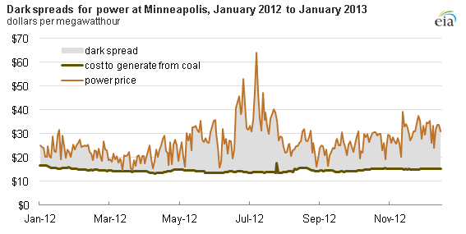
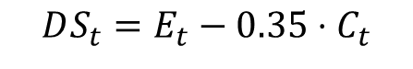
Galeria spreadów
$$DS_{t}=E_{t}−0.35⋅C_{t}$$
Przykład z rynku energii: Dark spread (Cena energii - Koszt węgla użytego do jej produkcji)
Source:eia.gov

Slide 16
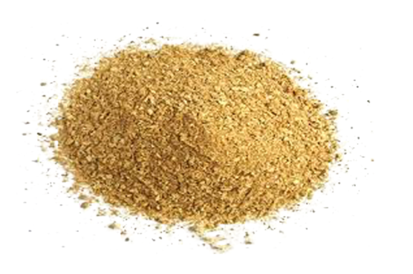
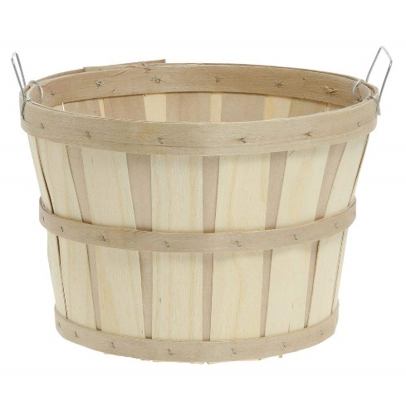
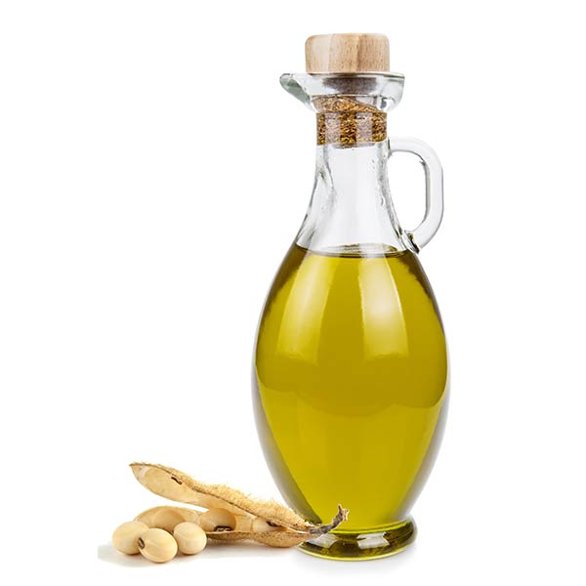
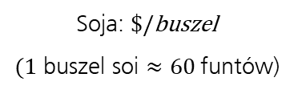
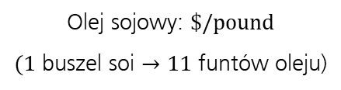
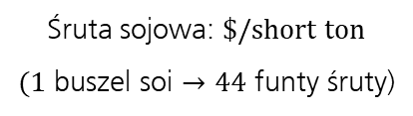
Galeria spreadów
Przykład z rynku surowców: Crush spread (Cena śruty sojowej + oleju sojowego - Cena soi użytej do produkcji)
Śruta sojowa: $\$/$short ton
($1$ buszel soi $→44$ funty śruty)
Soja: $\$/$buszel
($1$ buszel soi $≈60$funtów)
Olej sojowy: $\$/$pound
($1$ buszel soi $→11$ funtów oleju)

Slide 17
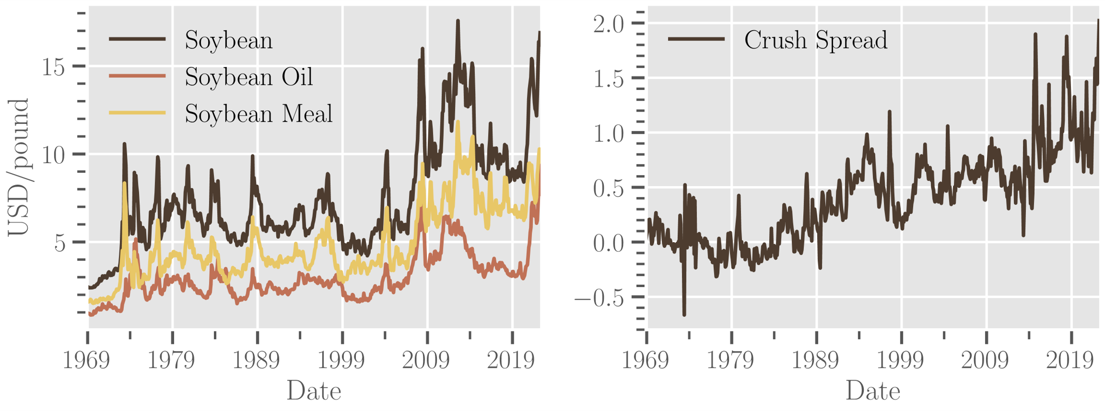
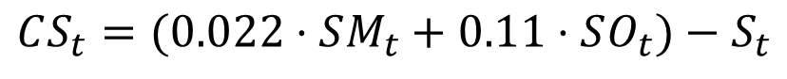
Galeria spreadów
Przykład z rynku surowców: Crush spread (Cena śruty sojowej + oleju sojowego - Cena soi użytej do produkcji)
$$CS_{t}=(0.022⋅SM_{t}+0.11⋅SO_{t})−S_{t}$$
Data source: www.macrotrends.net

Slide 18
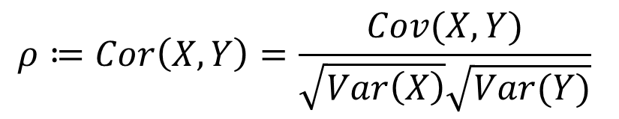
Zmienne zależne
Korelacja Pearsona
Współczynnik korelacji Pearsona
$$ρ≔Cor\left(X, Y\right)=\frac{Cov(X, Y)}{\sqrt{Var\left(X\right)}\sqrt{Var(Y)}}$$

Slide 19
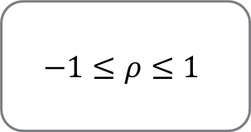
Zmienne zależne
Korelacja Pearsona
Współczynnik korelacji Pearsona
$$ρ≔Cor\left(X, Y\right)=\frac{Cov(X, Y)}{\sqrt{Var\left(X\right)}\sqrt{Var(Y)}}$$
Prosta, intuicyjna miara zależności
$$−1≤ρ≤1$$
Miara liniowej zależności
Alternatywy?

Slide 20
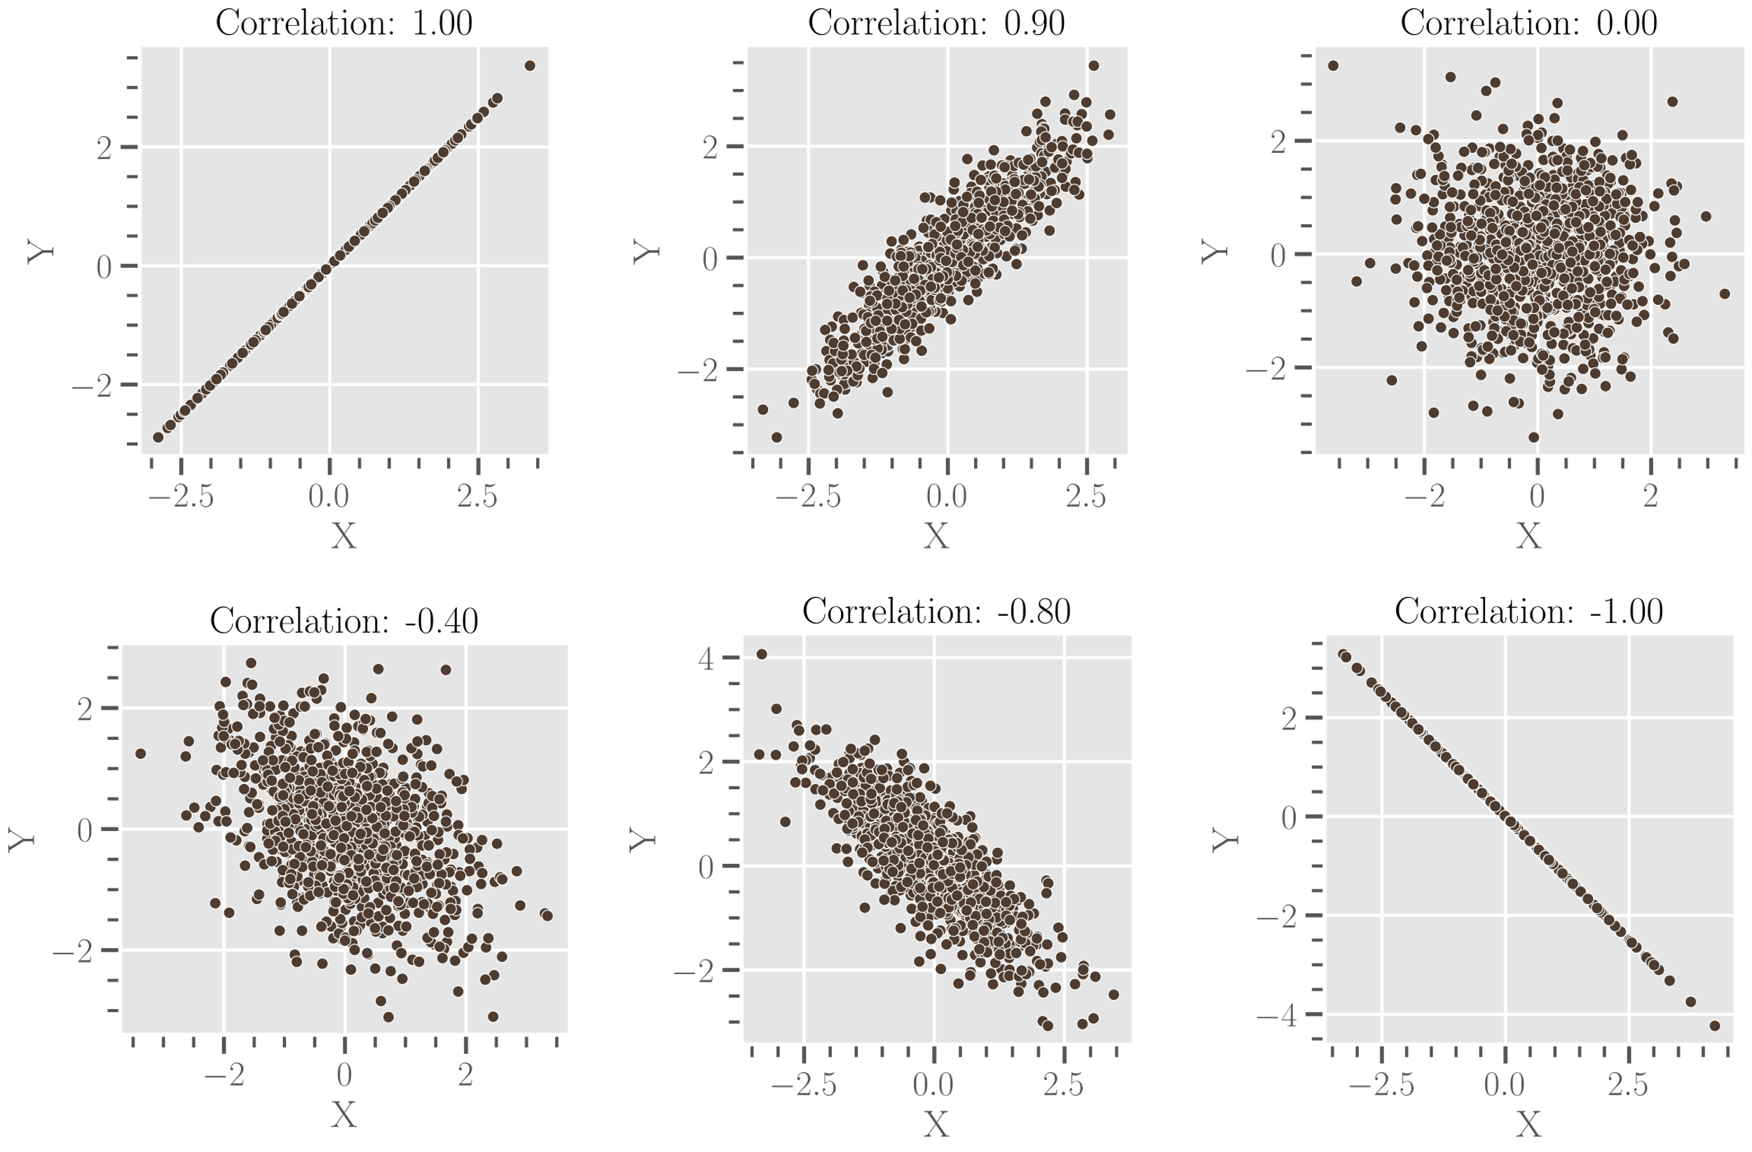
Zmienne zależne

Slide 21
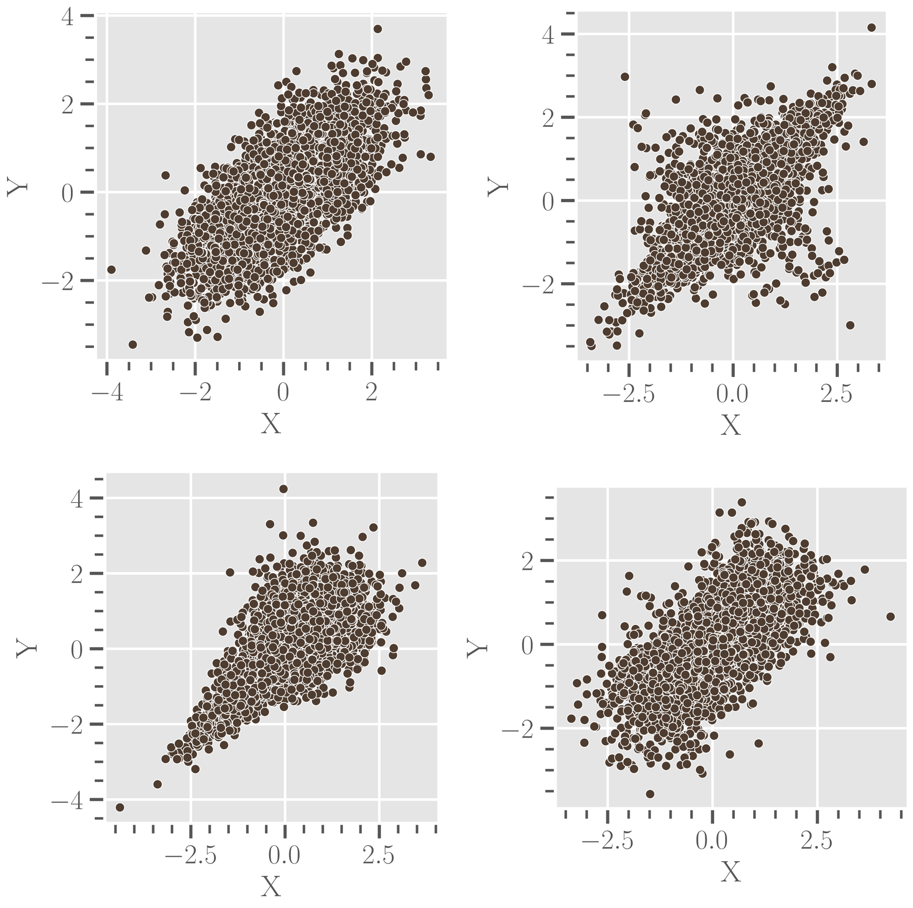
Zmienne zależne

Slide 22
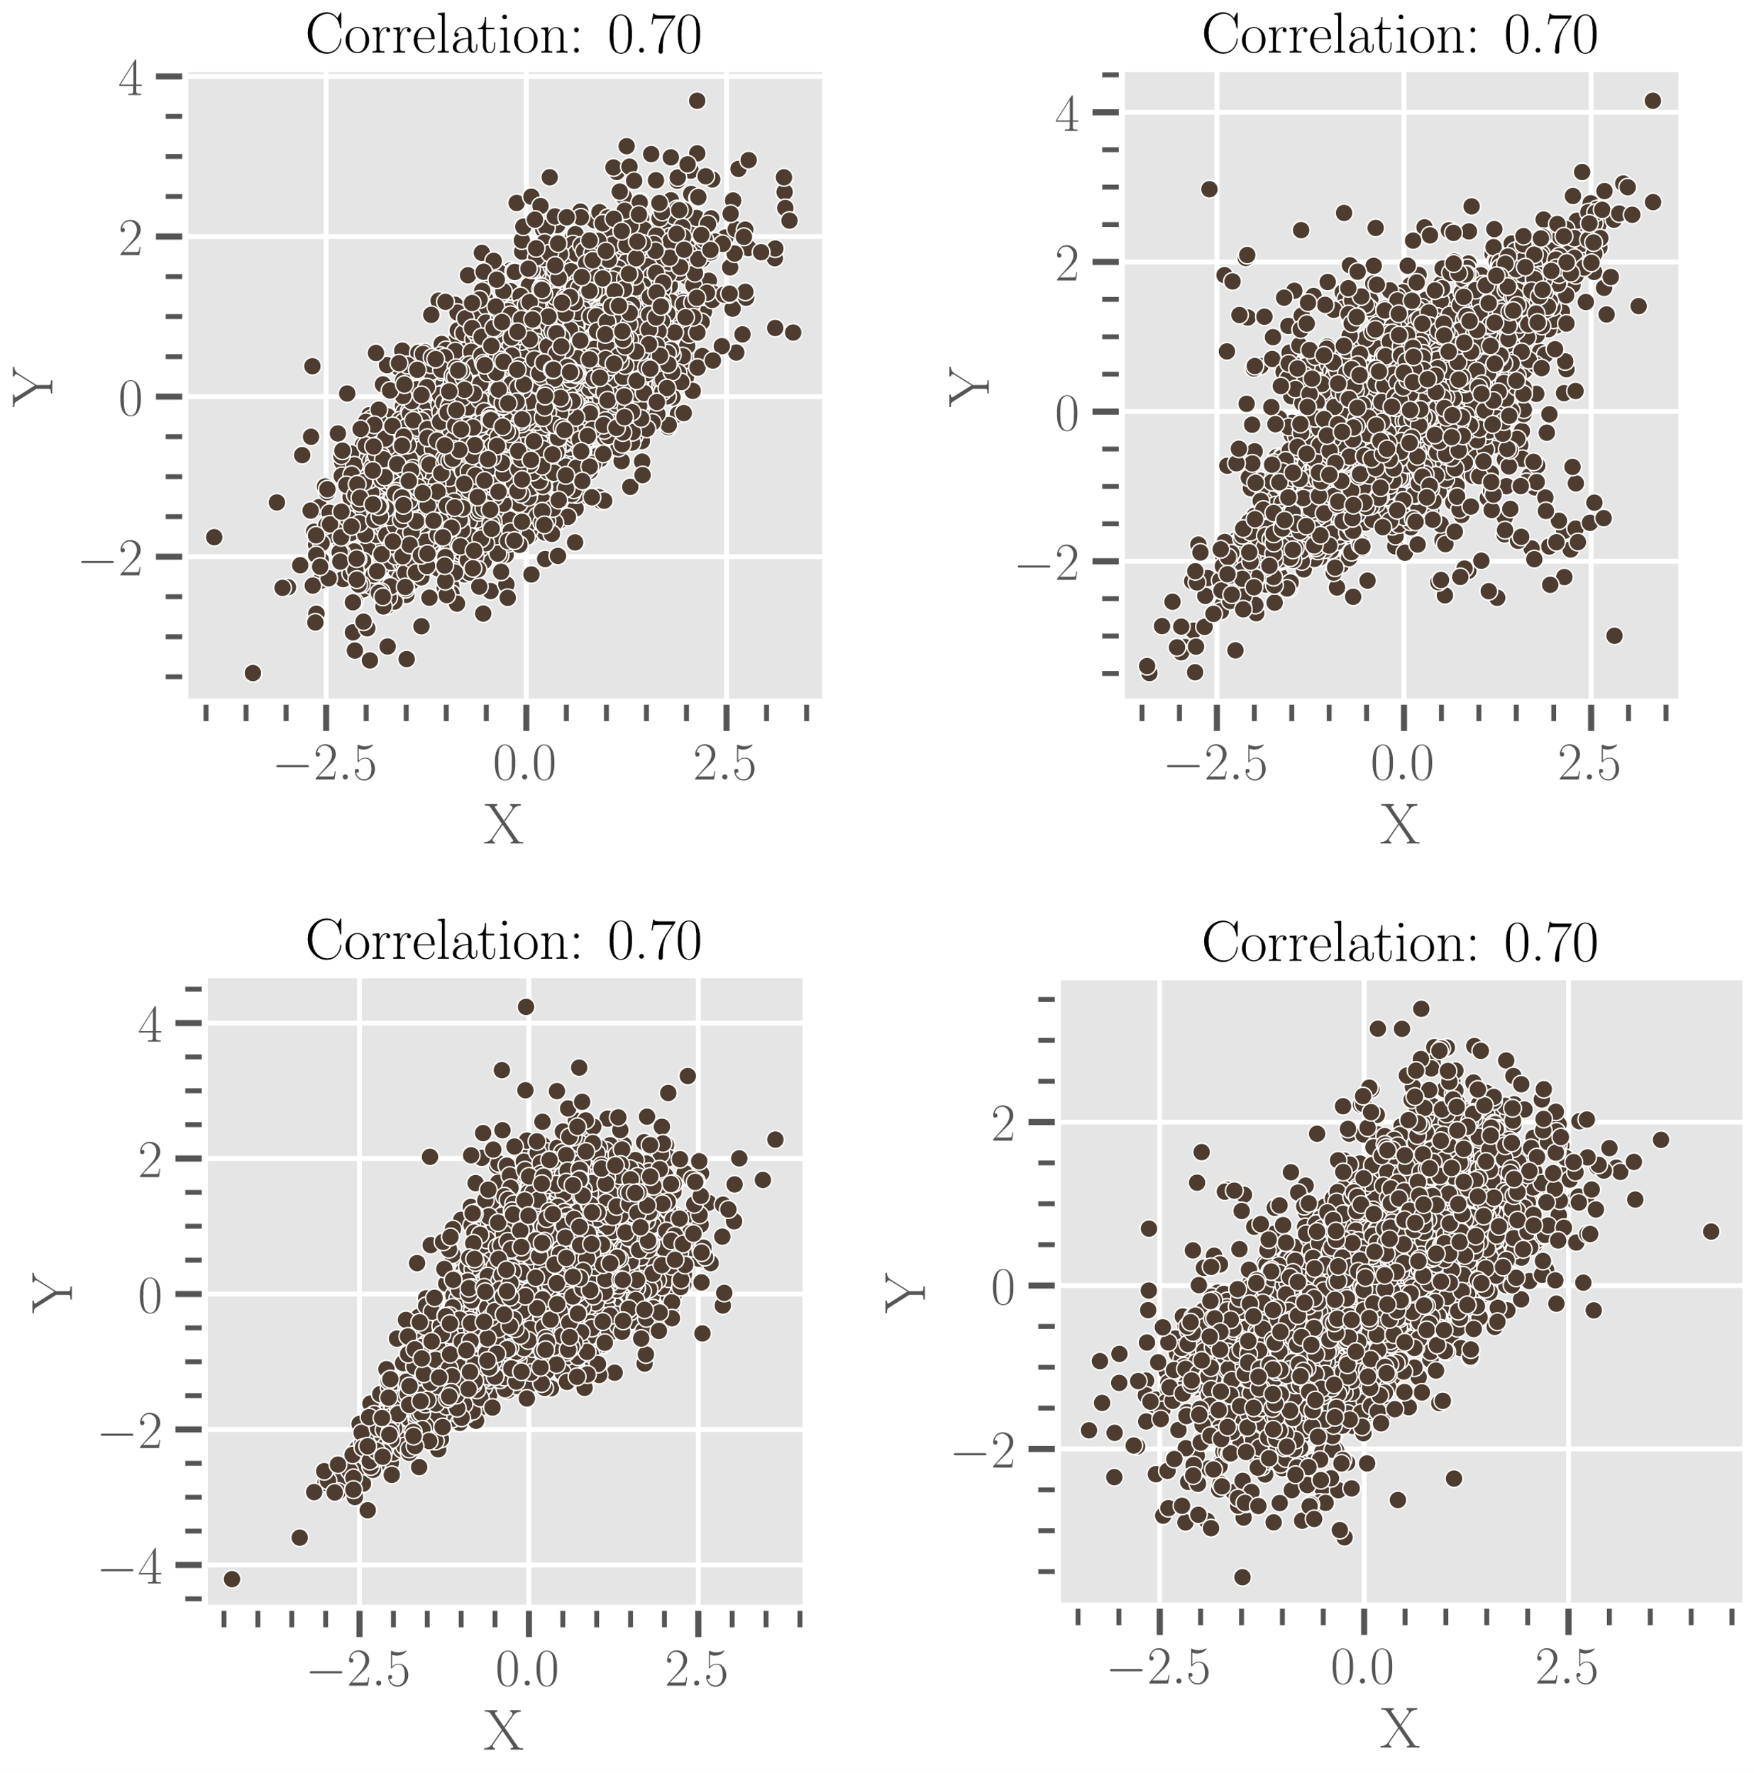
Zmienne zależne

Slide 23

Zmienne zależne

Slide 24
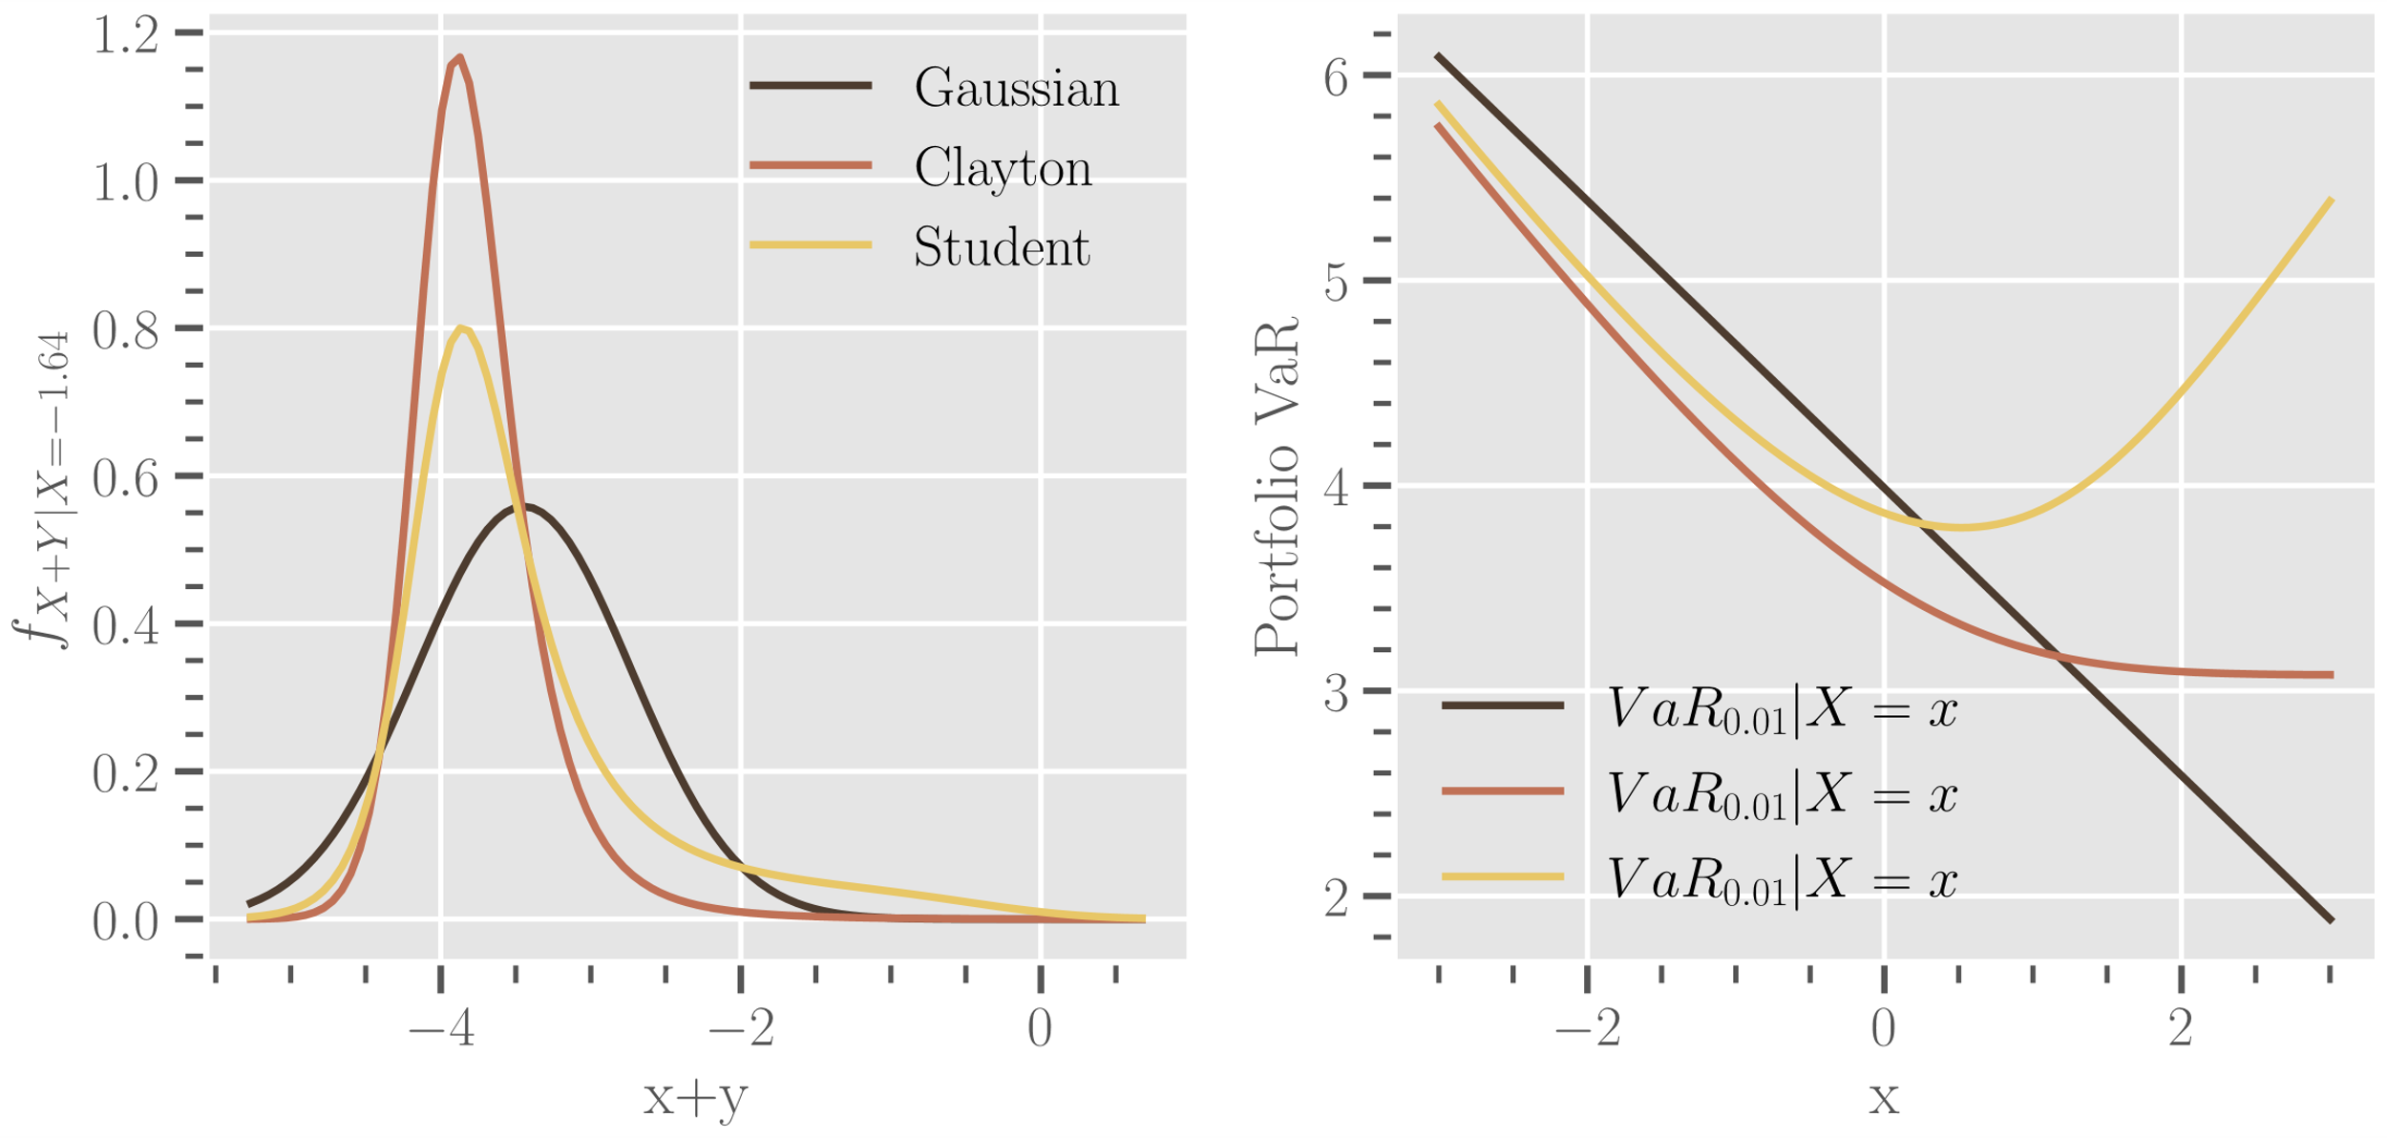
Zmienne zależne
Niepoprawne założenia
Niepoprawny model
Niepoprawne wnioski

Slide 25
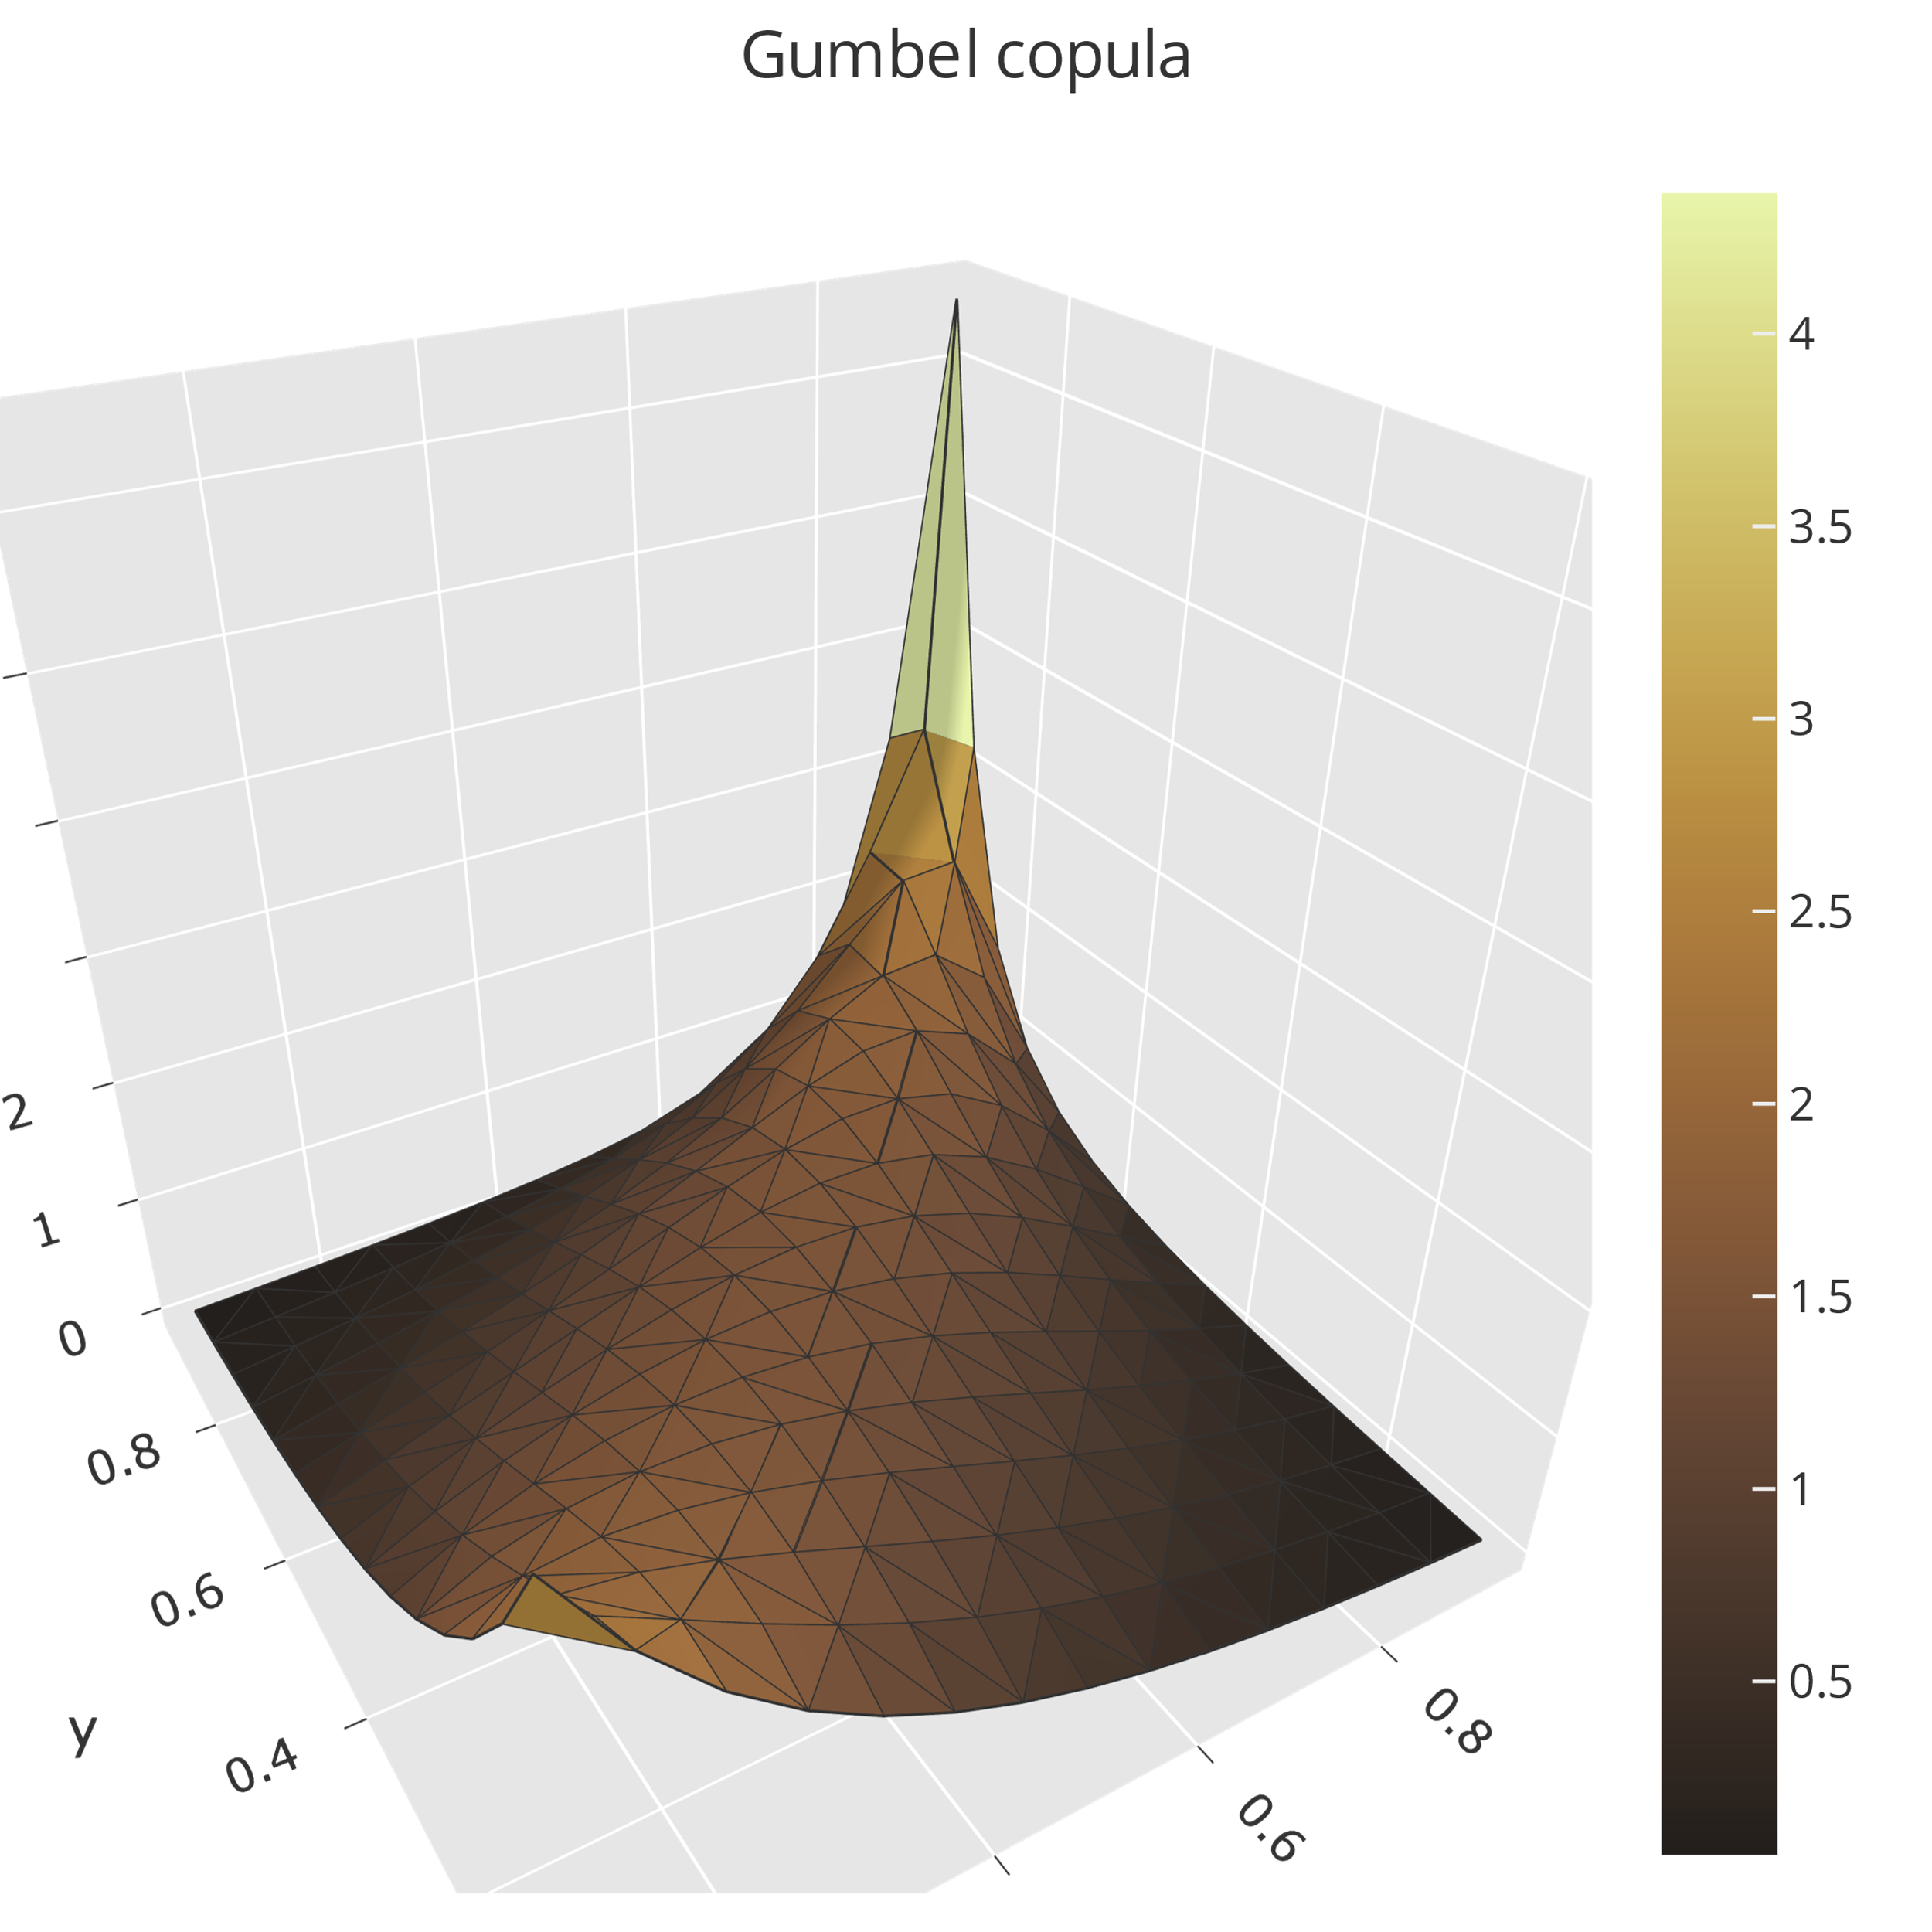
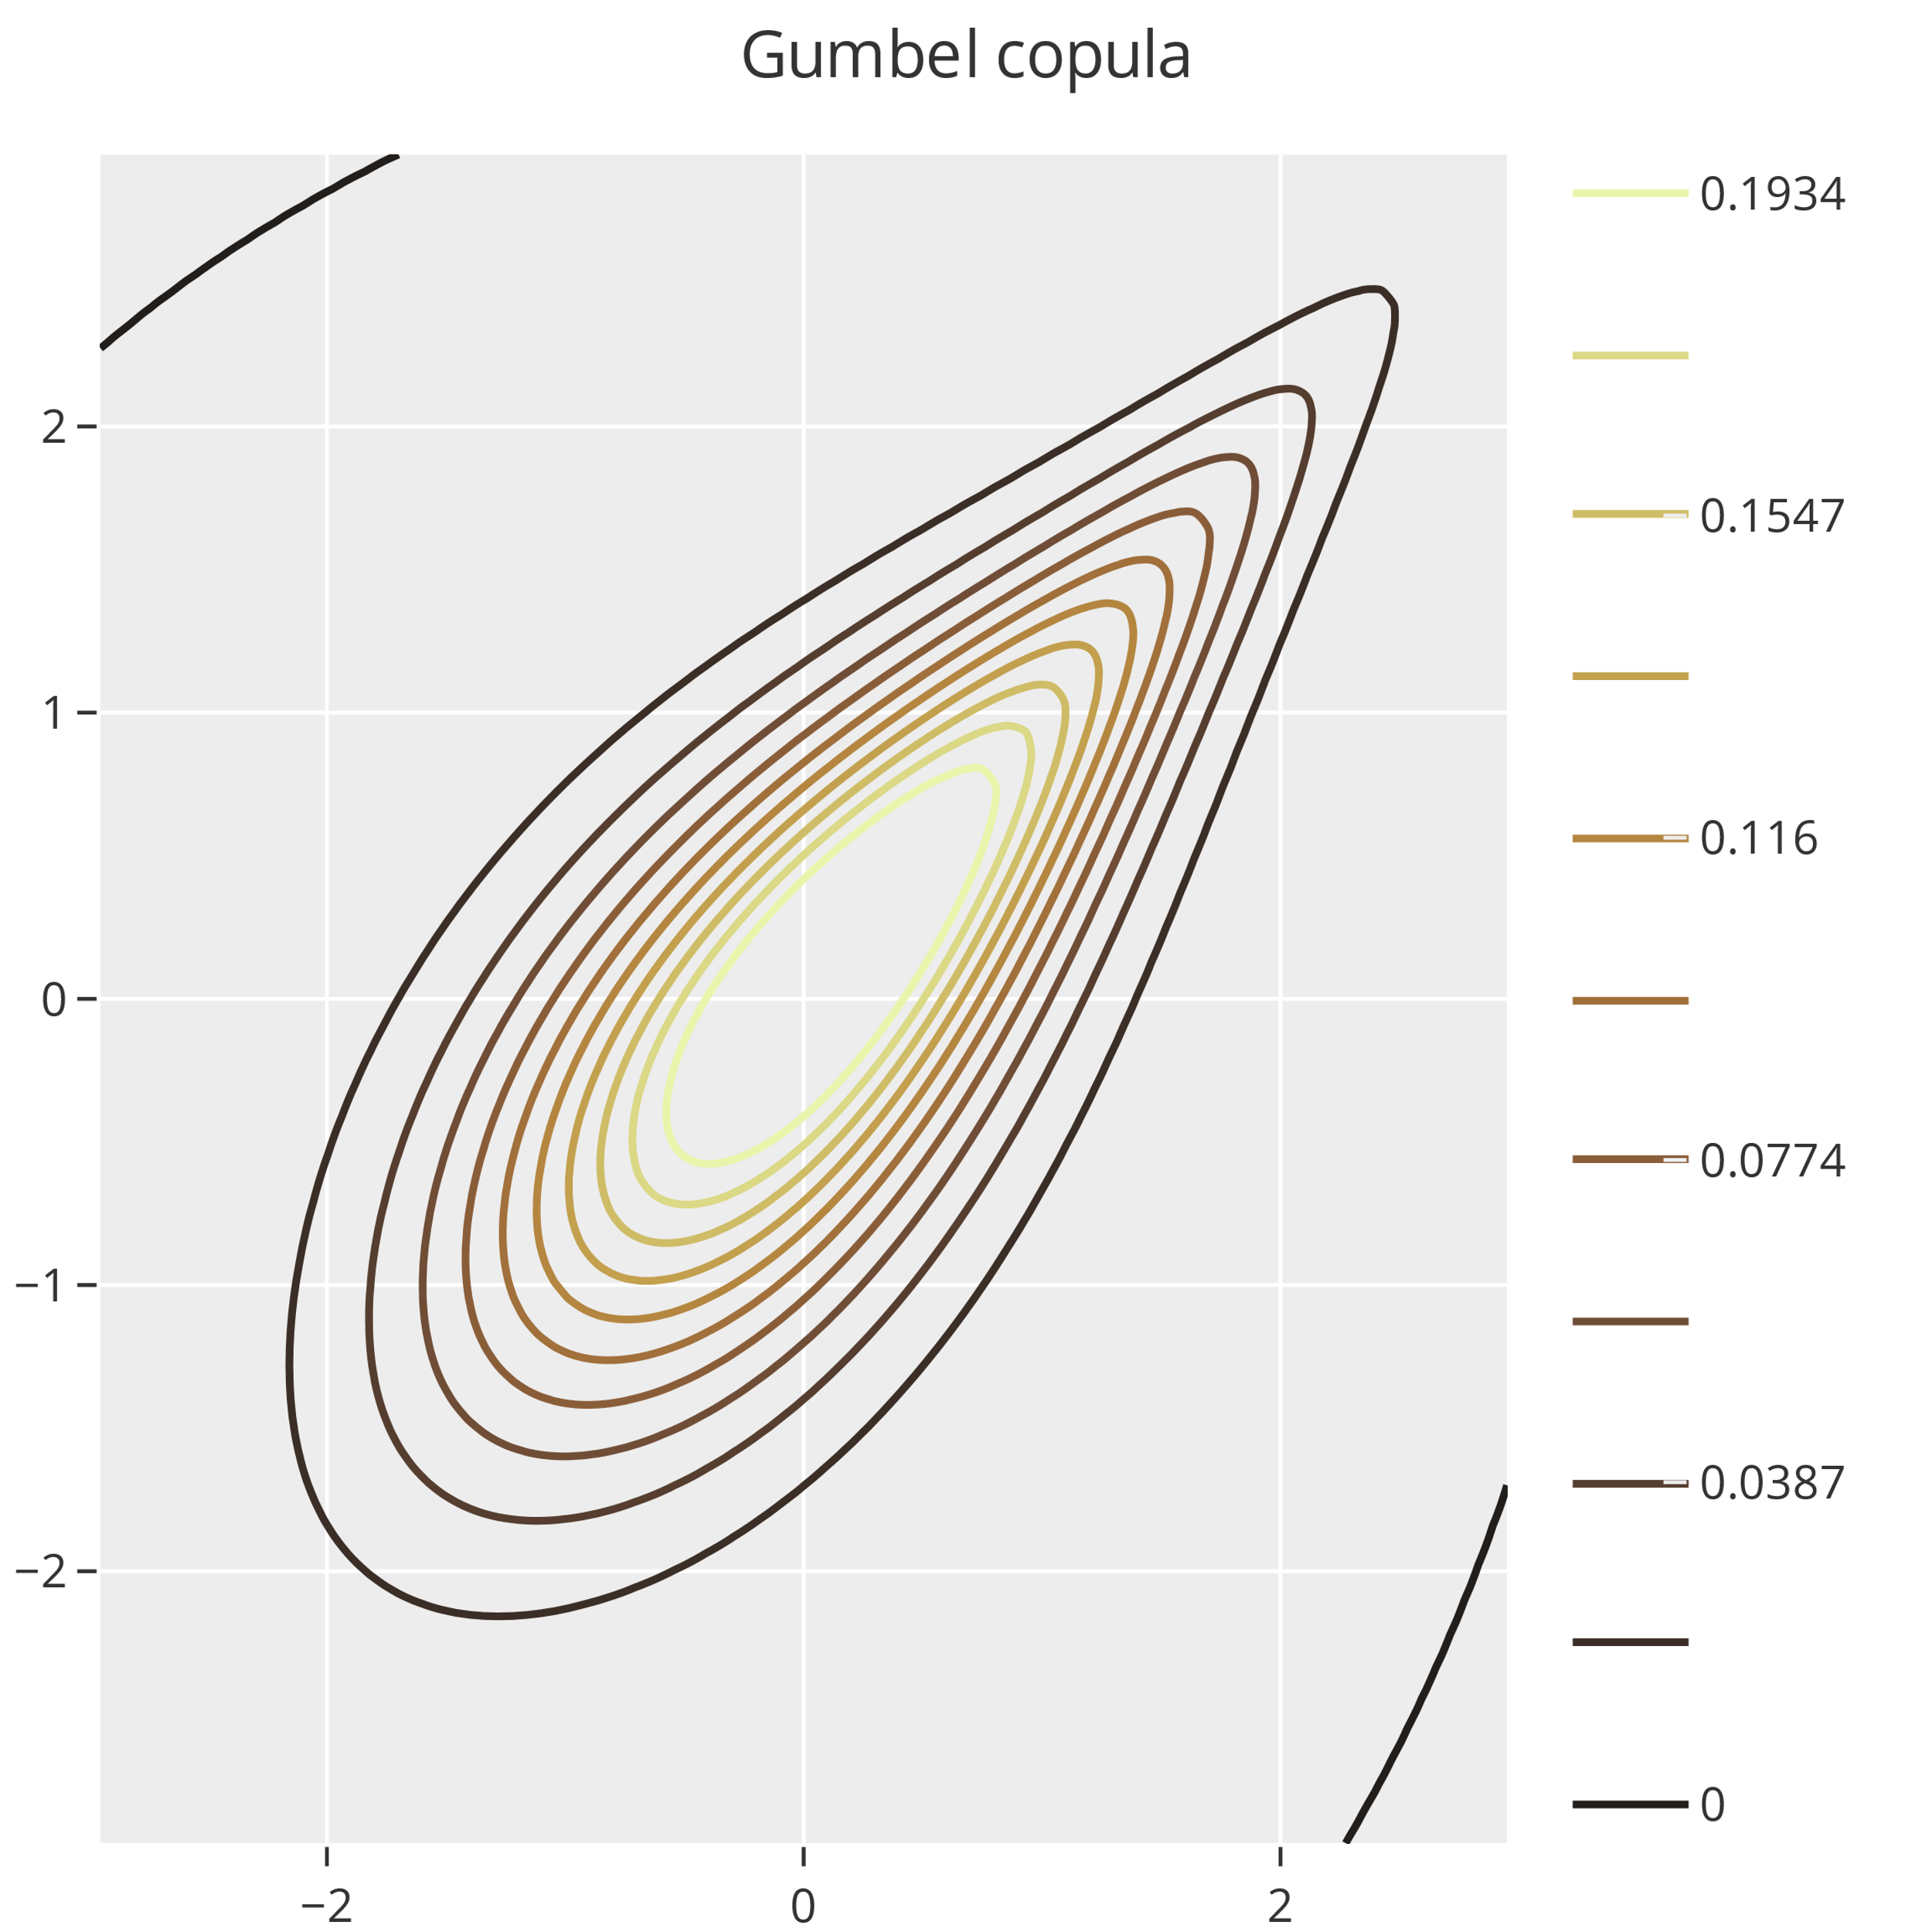
Kopuły
Co to właściwie jest?

Slide 26
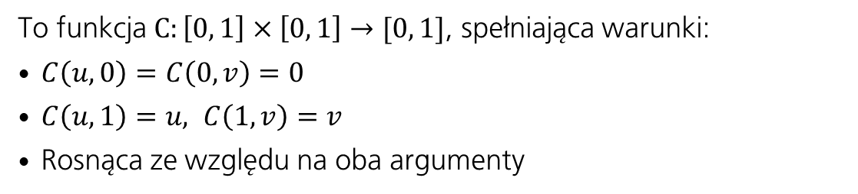
Kopuły
Formalna definicja
Dwuwymiarowa kopuła
To funkcja $C:\left[0, 1\right]×\left[0, 1\right]→[0, 1]$, spełniająca warunki:
$C\left(u, 0\right)=C\left(0, v\right)=0$
$C\left(u, 1\right)=u, C\left(1, v\right)=v$
Rosnąca ze względu na oba argumenty

Slide 27
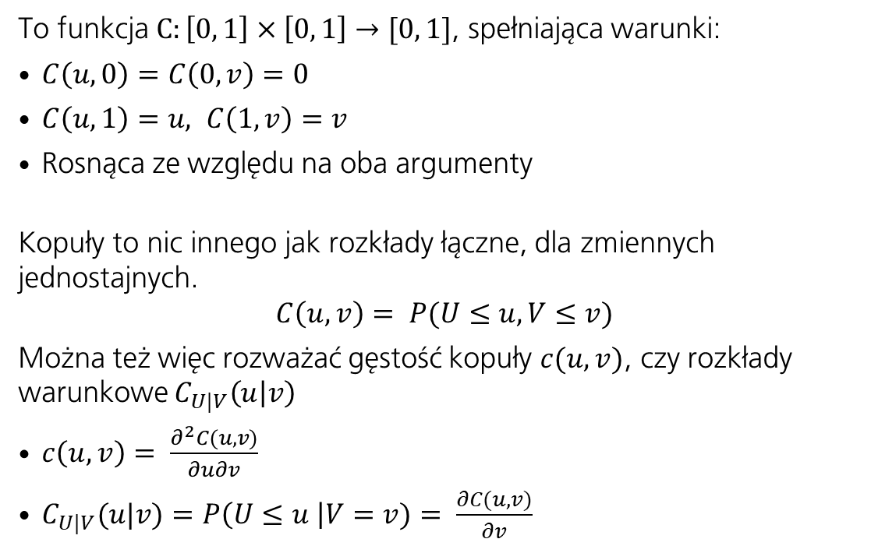
Kopuły
Formalna definicja
Dwuwymiarowa kopuła
To funkcja $C:\left[0, 1\right]×\left[0, 1\right]→[0, 1]$, spełniająca warunki:
$C\left(u, 0\right)=C\left(0, v\right)=0$
$C\left(u, 1\right)=u, C\left(1, v\right)=v$
Rosnąca ze względu na oba argumenty
Kopuły to nic innego jak rozkłady łączne, dla zmiennych jednostajnych.
$$C\left(u, v\right)= P(U≤u, V≤v)$$
Można też więc rozważać gęstość kopuły $c(u, v)$, czy rozkłady warunkowe $C_{U|V}\left(u | v\right)$
$c\left(u, v\right)= \frac{∂^{2}C(u, v)}{∂u∂v}$
$C_{U|V}(u|v)=P\left(U≤u \right|V=v)= \frac{∂C(u, v)}{∂v}$

Slide 28
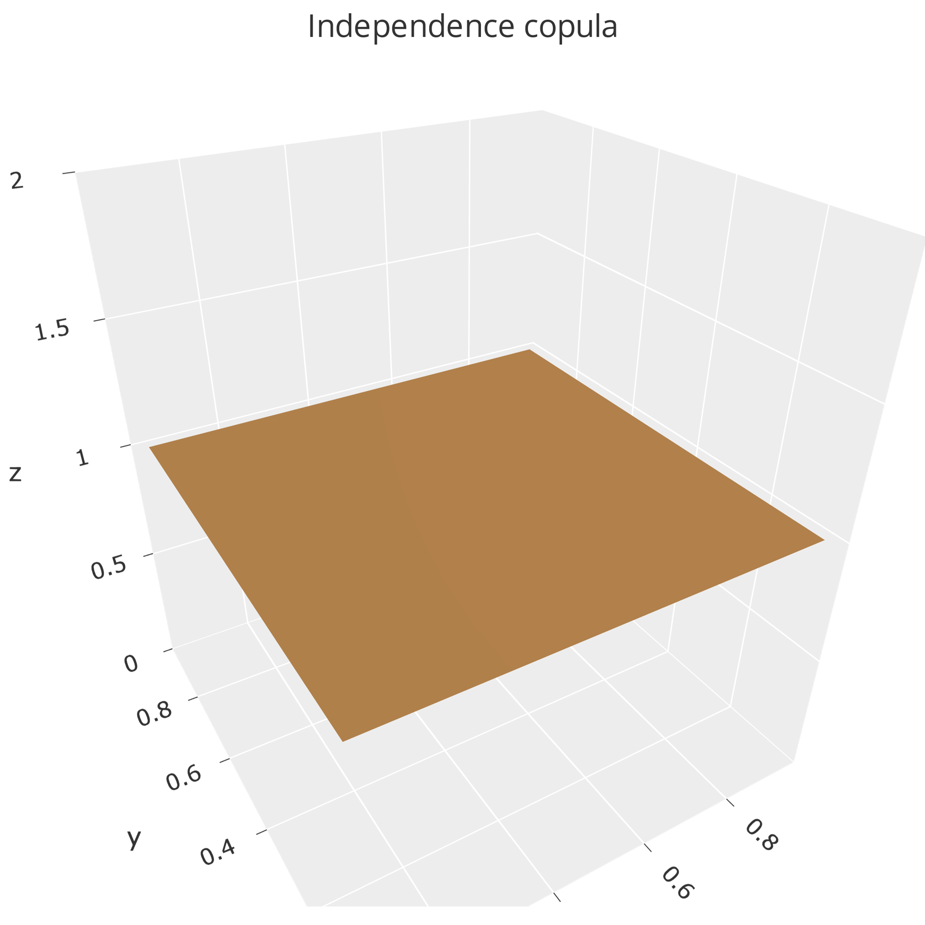
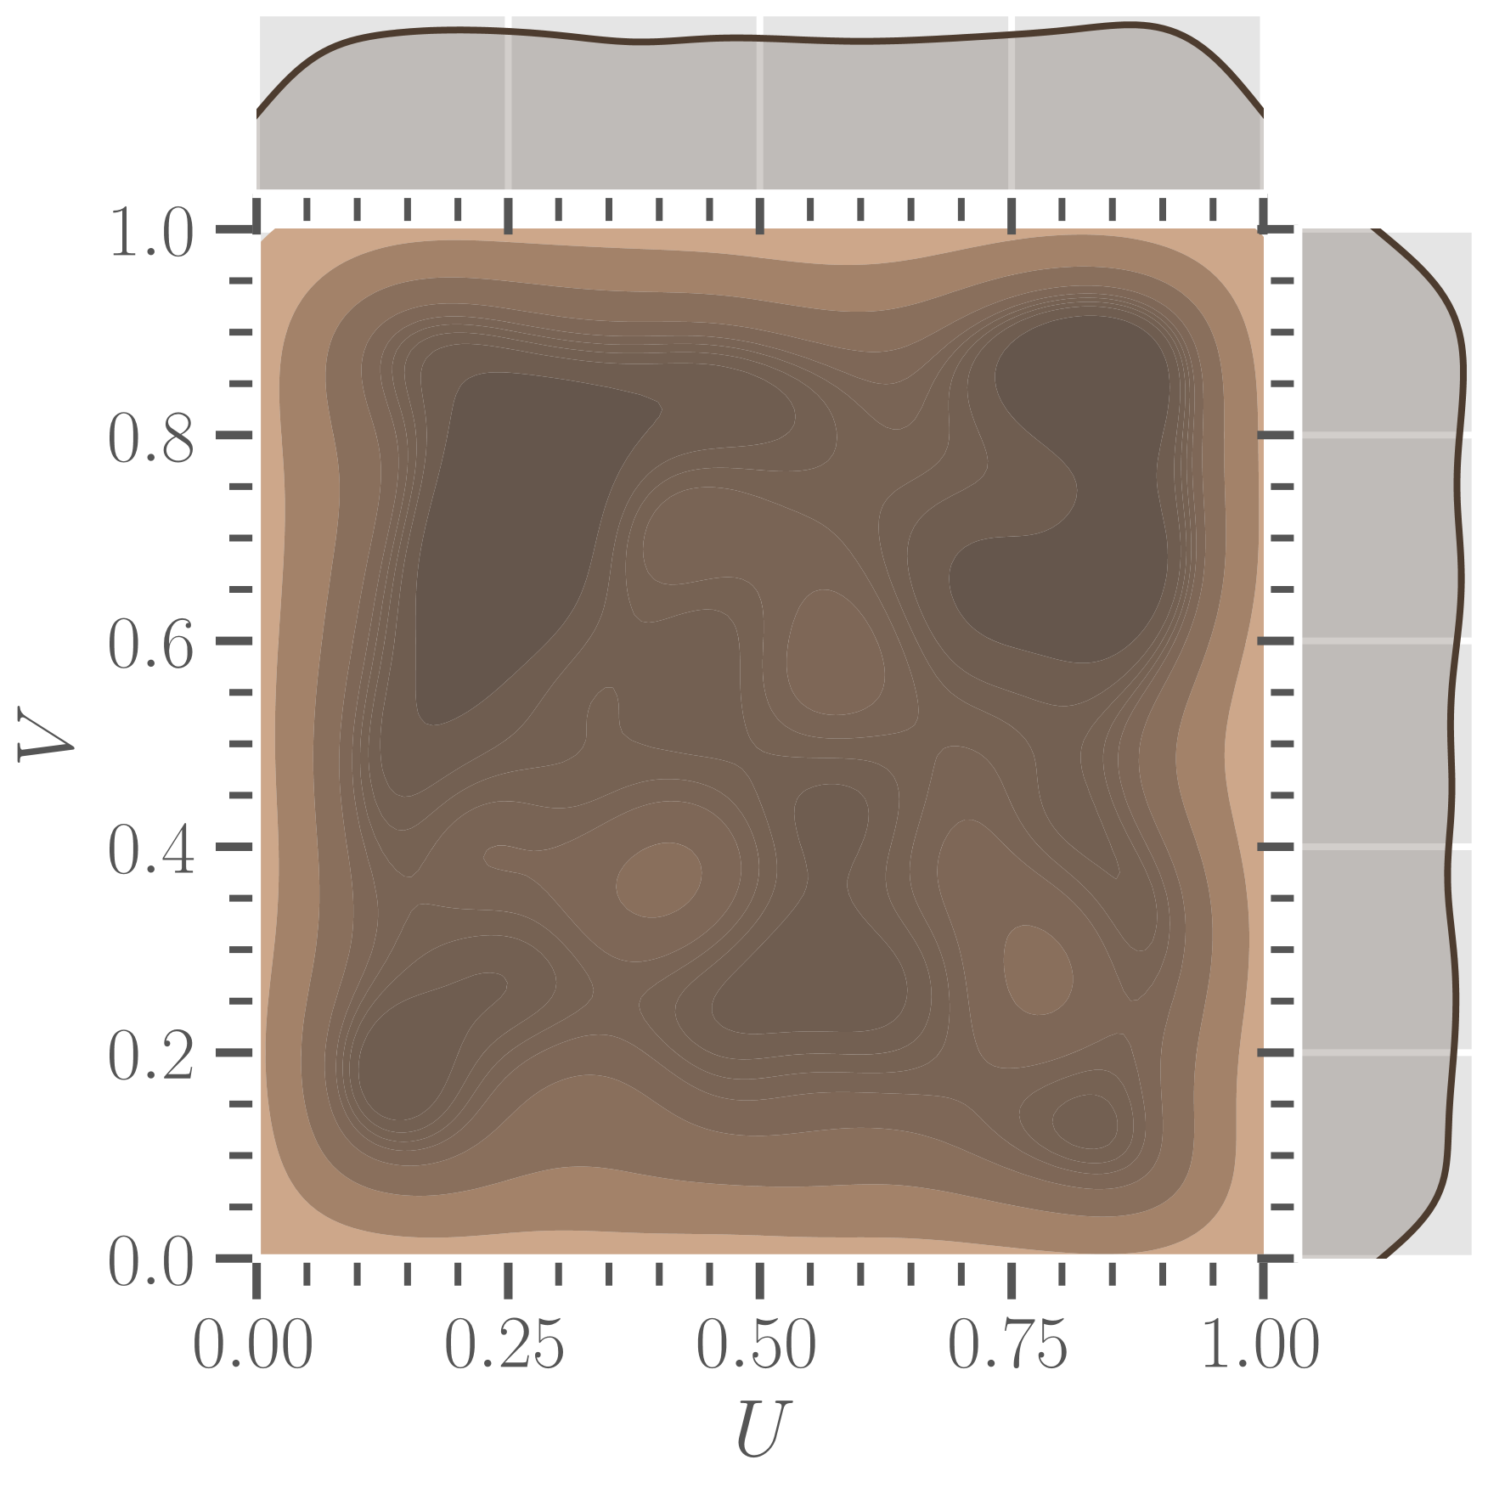
Kopuły
Formalna definicja

Slide 29
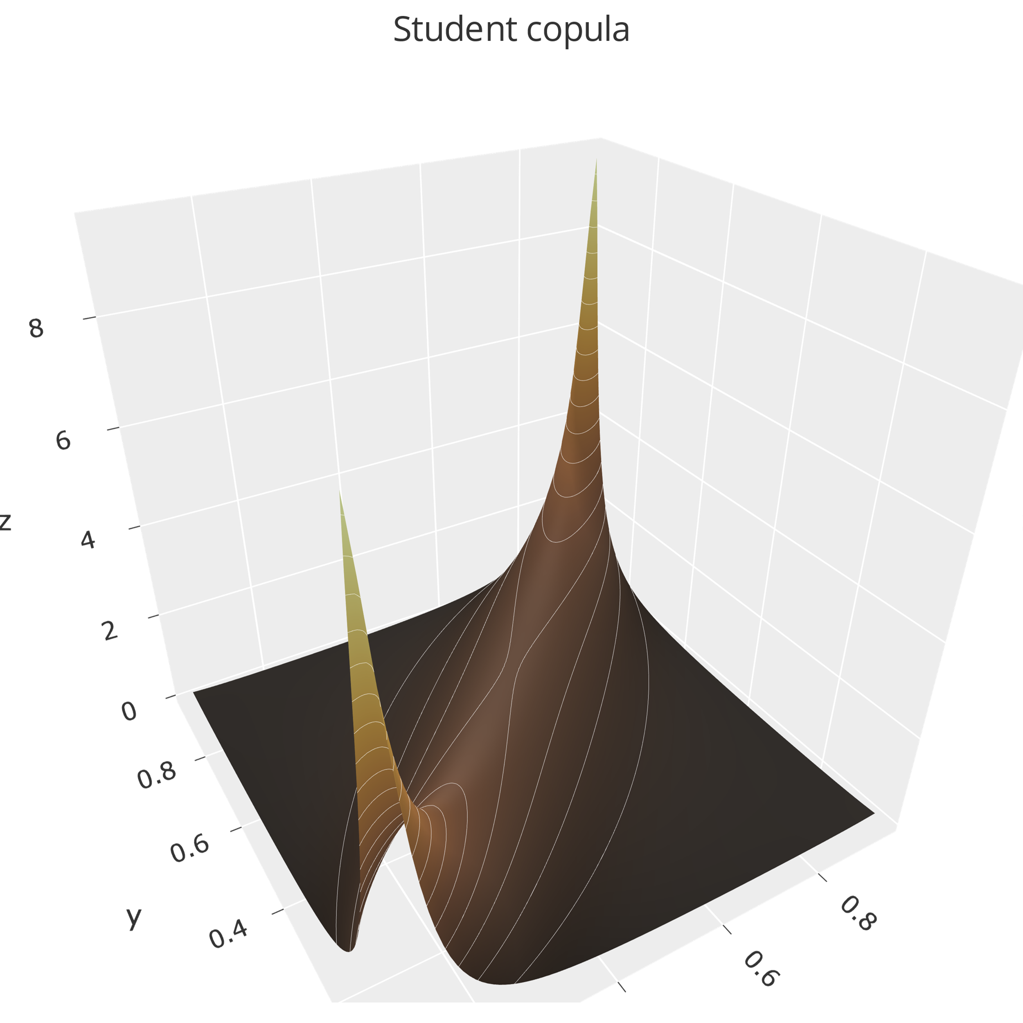
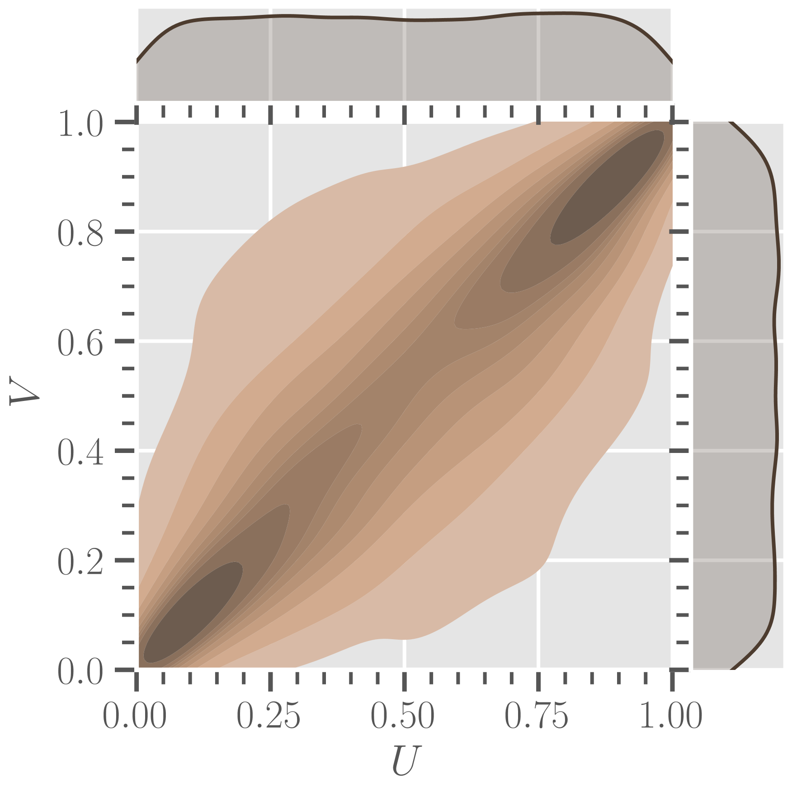
Kopuły
Formalna definicja

Slide 30
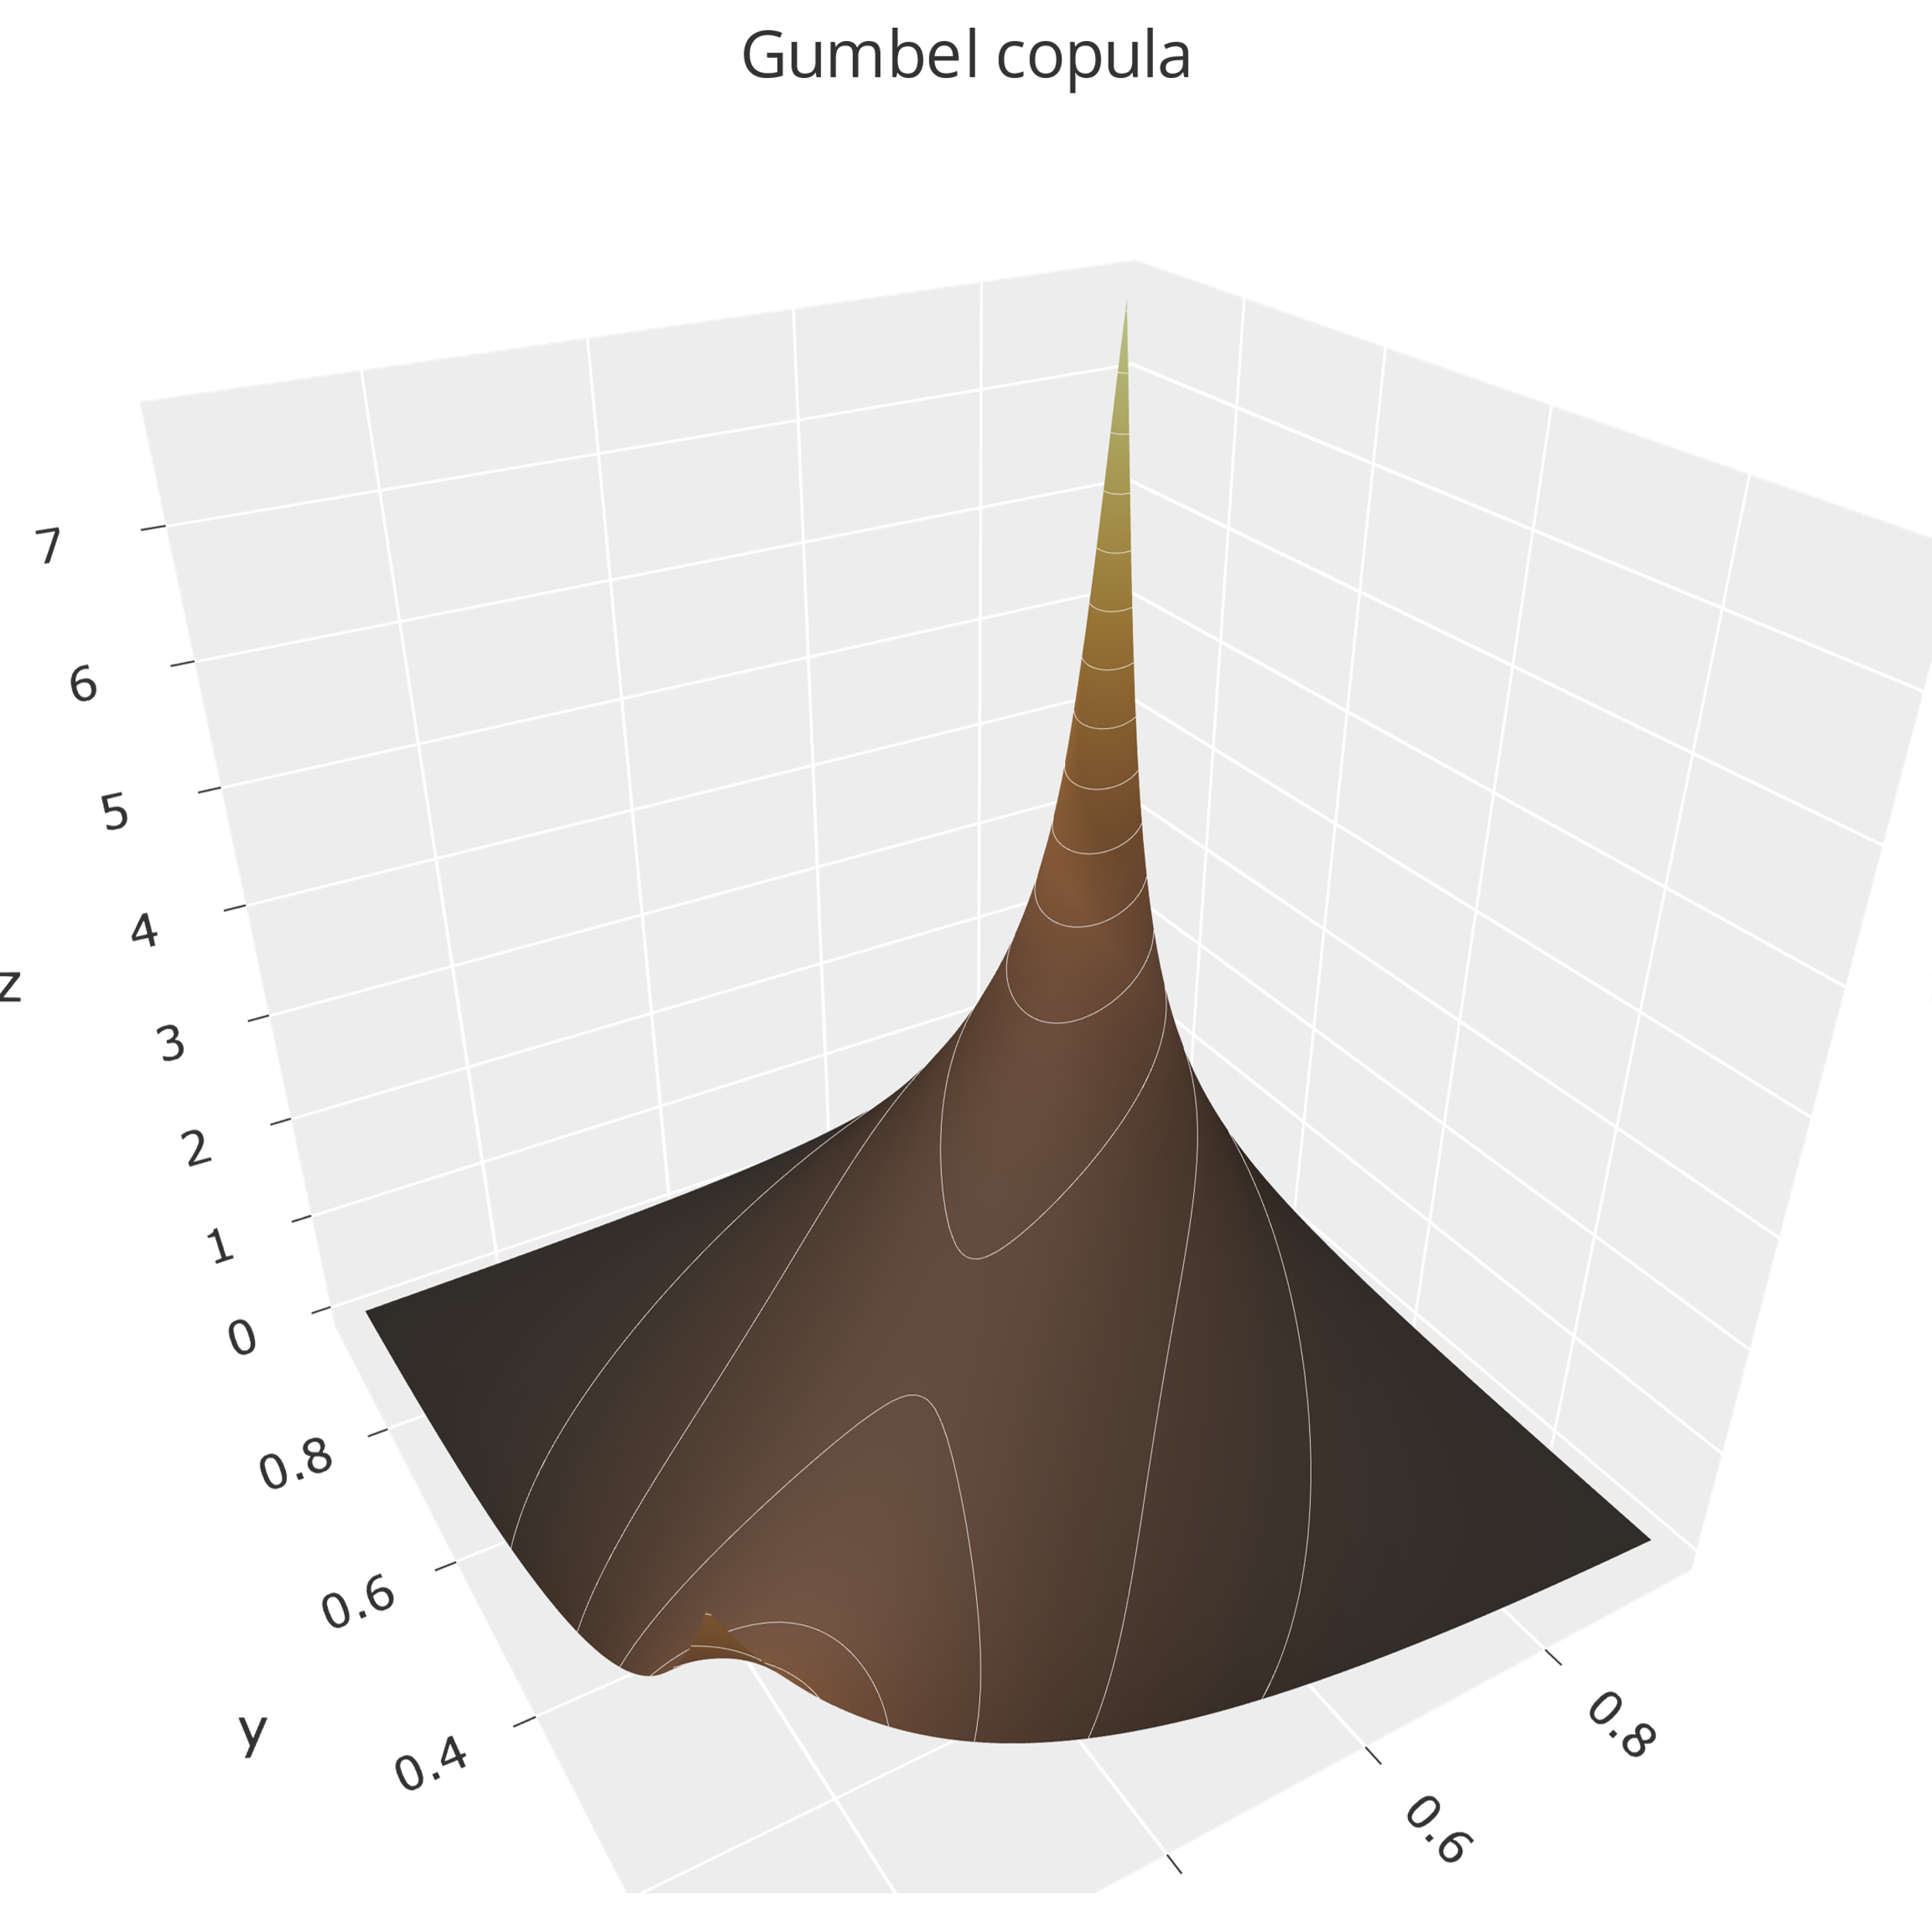
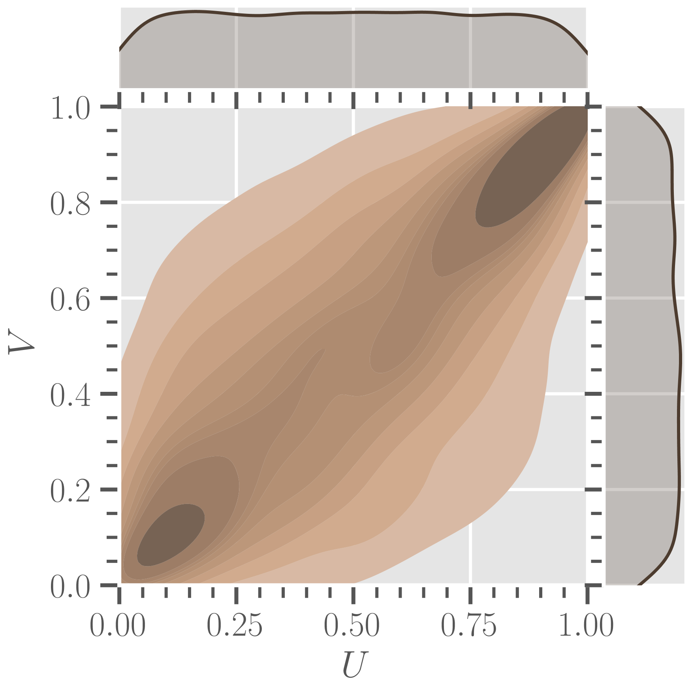
Kopuły
Formalna definicja

Slide 31
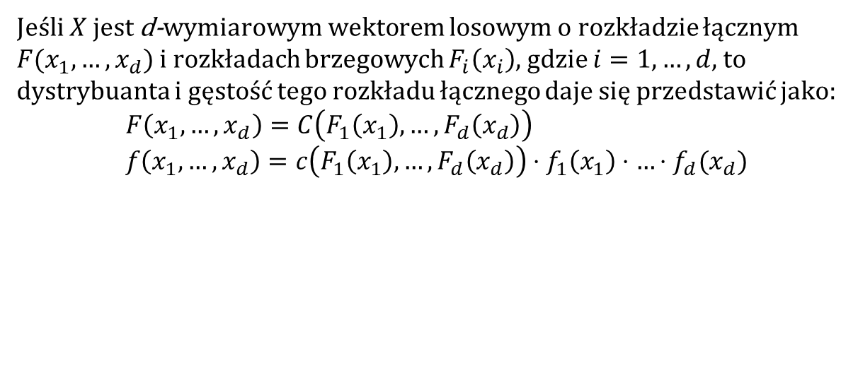
Kopuły
Formalna definicja
Twierdzenie Sklara (1959)
Jeśli $X$jest d-wymiarowym wektorem losowym o rozkładzie łącznym $F(x_{1}, …, x_{d})$ i rozkładach brzegowych $F_{i}\left(x_{i}\right),$ gdzie $i=1, …, d$, to dystrybuanta i gęstość tego rozkładu łącznego daje się przedstawić jako: $$F\left(x_{1}, …, x_{d}\right)=C\left(F_{1}\left(x_{1}\right),…, F_{d}\left(x_{d}\right)\right) \\ f\left(x_{1},…, x_{d}\right)=c\left(F_{1}\left(x_{1}\right), …, F_{d}\left(x_{d}\right)\right)⋅f_{1}\left(x_{1}\right)⋅…⋅f_{d}(x_{d})$$

Slide 32
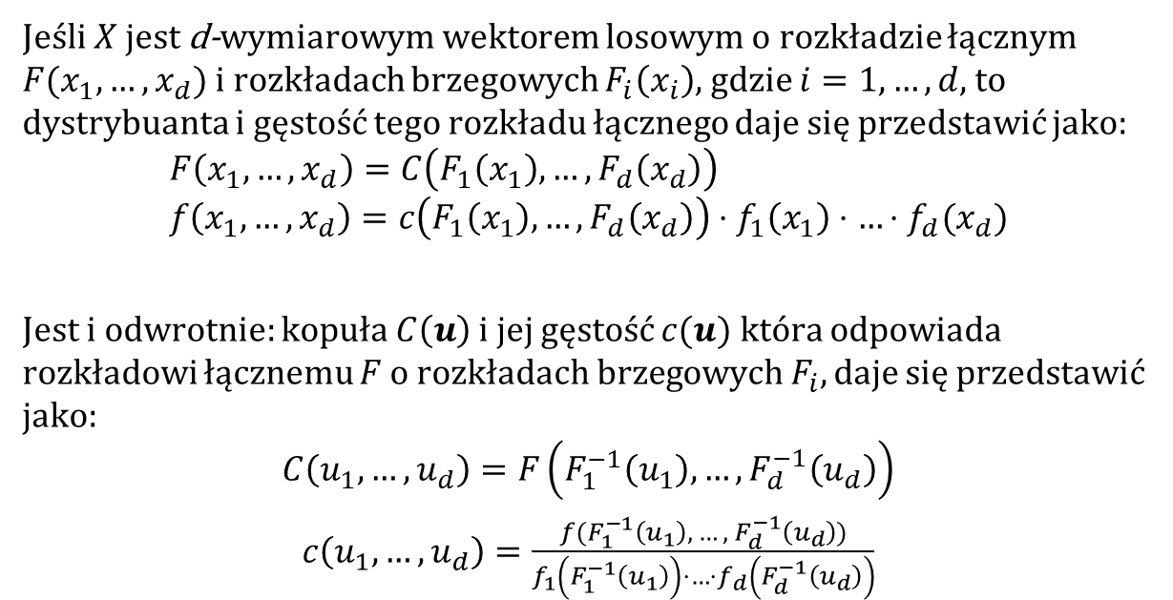
Kopuły
Formalna definicja
Twierdzenie Sklara (1959)
Jeśli $X$jest d-wymiarowym wektorem losowym o rozkładzie łącznym $F(x_{1}, …, x_{d})$ i rozkładach brzegowych $F_{i}\left(x_{i}\right),$ gdzie $i=1, …, d$, to dystrybuanta i gęstość tego rozkładu łącznego daje się przedstawić jako: $$F\left(x_{1}, …, x_{d}\right)=C\left(F_{1}\left(x_{1}\right),…, F_{d}\left(x_{d}\right)\right) \\ f\left(x_{1},…, x_{d}\right)=c\left(F_{1}\left(x_{1}\right), …, F_{d}\left(x_{d}\right)\right)⋅f_{1}\left(x_{1}\right)⋅…⋅f_{d}(x_{d})$$
Jest i odwrotnie: kopuła $C\left(u\right)$ i jej gęstość $c(u)$ która odpowiada rozkładowi łącznemu $F$ o rozkładach brzegowych $F_{i}$, daje się przedstawić jako:
$$C\left(u_{1},…, u_{d}\right)=F\left(F_{1}^{−1}\left(u_{1}\right), …, F_{d}^{−1}\left(u_{d}\right)\right)$$ $c\left(u_{1}, …, u_{d}\right)=\frac{f(F_{1}^{−1}\left(u_{1}\right), …, F_{d}^{−1}\left(u_{d}\right))}{f_{1}\left(F_{1}^{−1}\left(u_{1}\right)\right)⋅…⋅f_{d}\left(F_{d}^{−1}\left(u_{d}\right)\right)}$

Slide 33
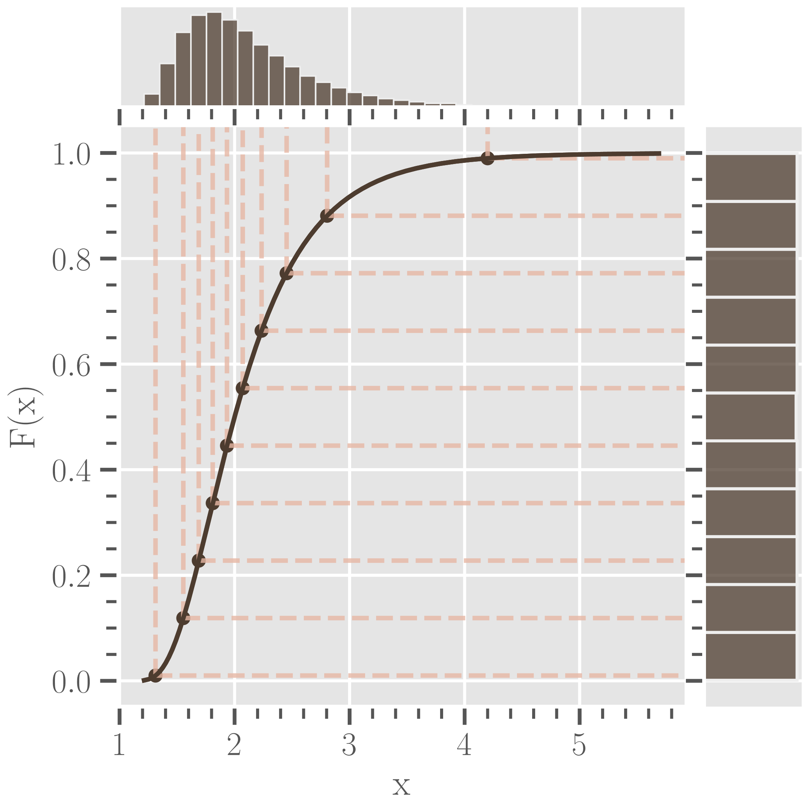
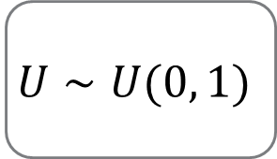
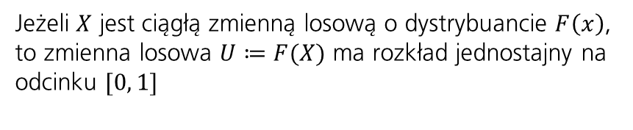
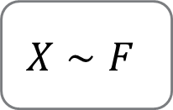
Estymacja
Probability integral transform
Jeżeli $X$ jest ciągłą zmienną losową o dystrybuancie $F\left(x\right)$, to zmienna losowa $U≔F(X)$ ma rozkład jednostajny na odcinku $[0, 1]$
$$U∼U(0, 1)$$
$$F_{X}(X)$$
𝐹_𝑋 (𝑋)
$$F_{X}^{−1}(U)$$
𝐹_𝑋^(−1) (𝑈)
$$X∼F$$

Slide 34
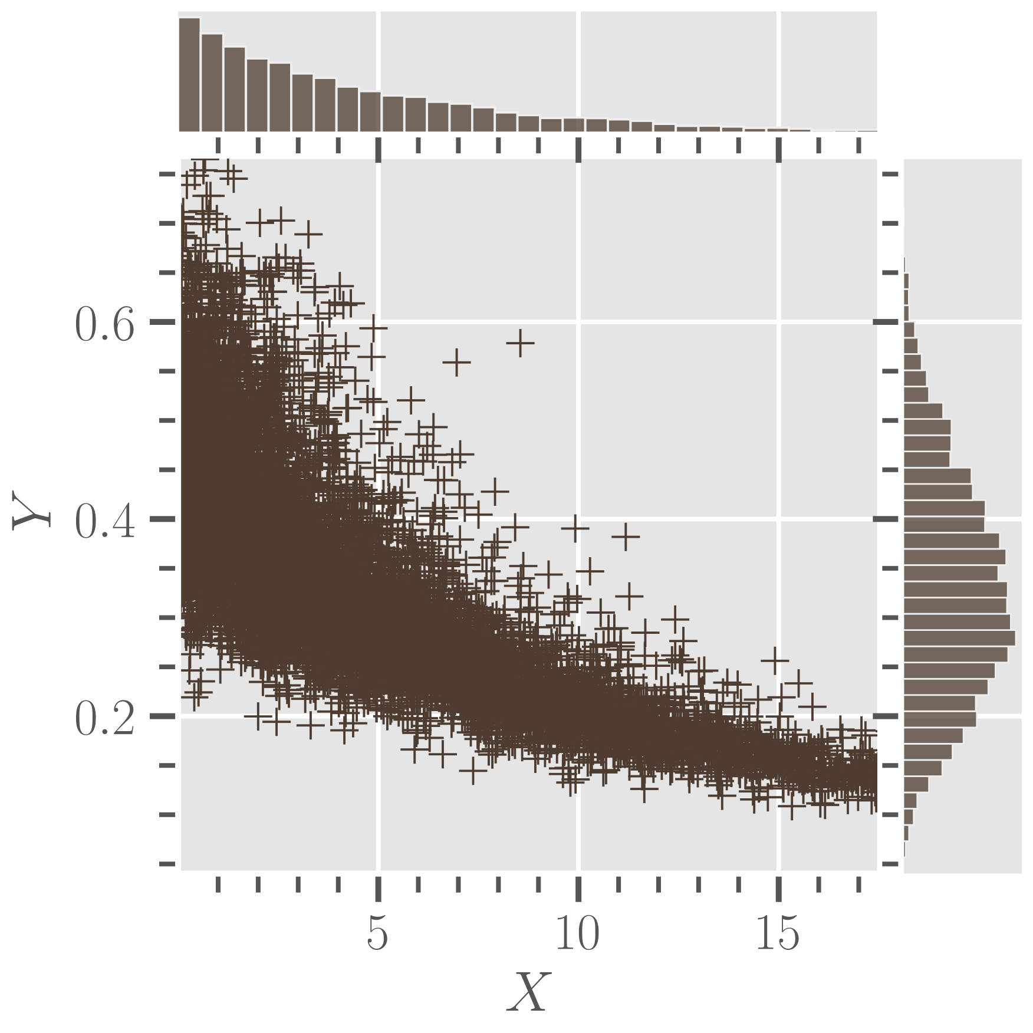
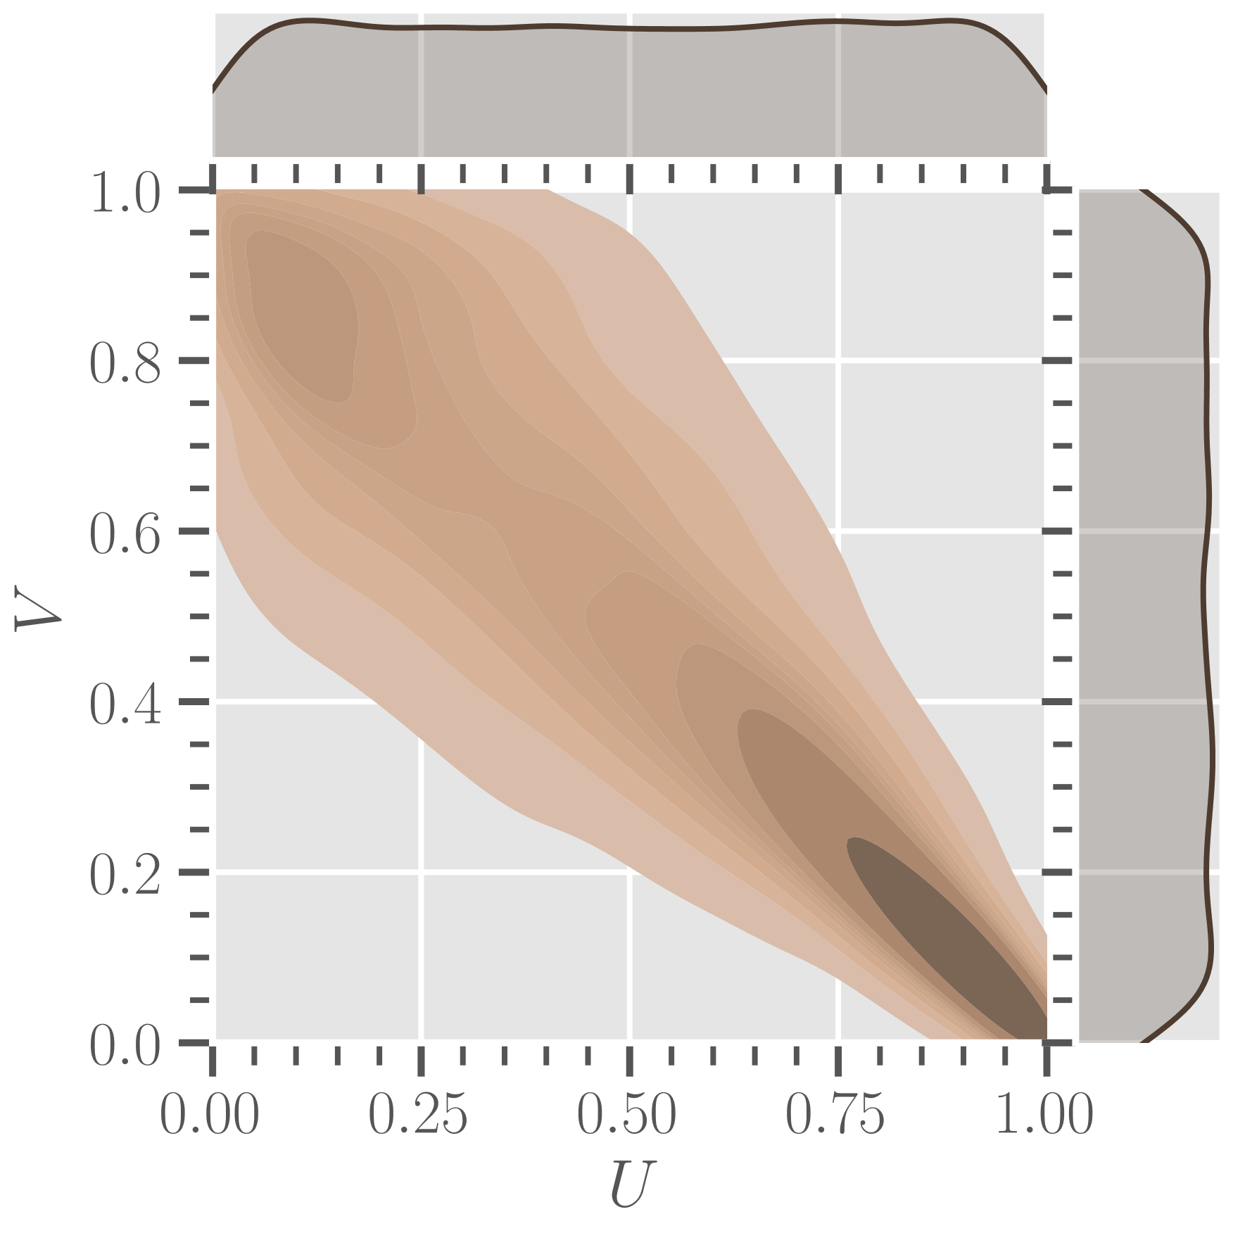
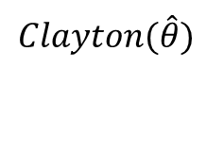
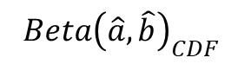
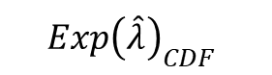
Kopuły
$$Exp{\left(\hat{λ}\right)}_{CDF}$$
Przykłady
$$Clayton(\hat{θ})$$
$$Beta{\left(\hat{a}, \hat{b}\right)}_{CDF}$$

Slide 35
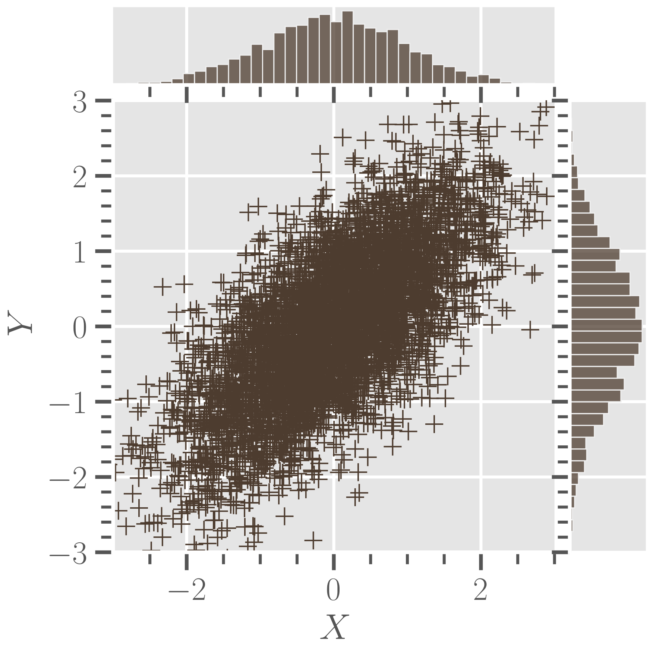
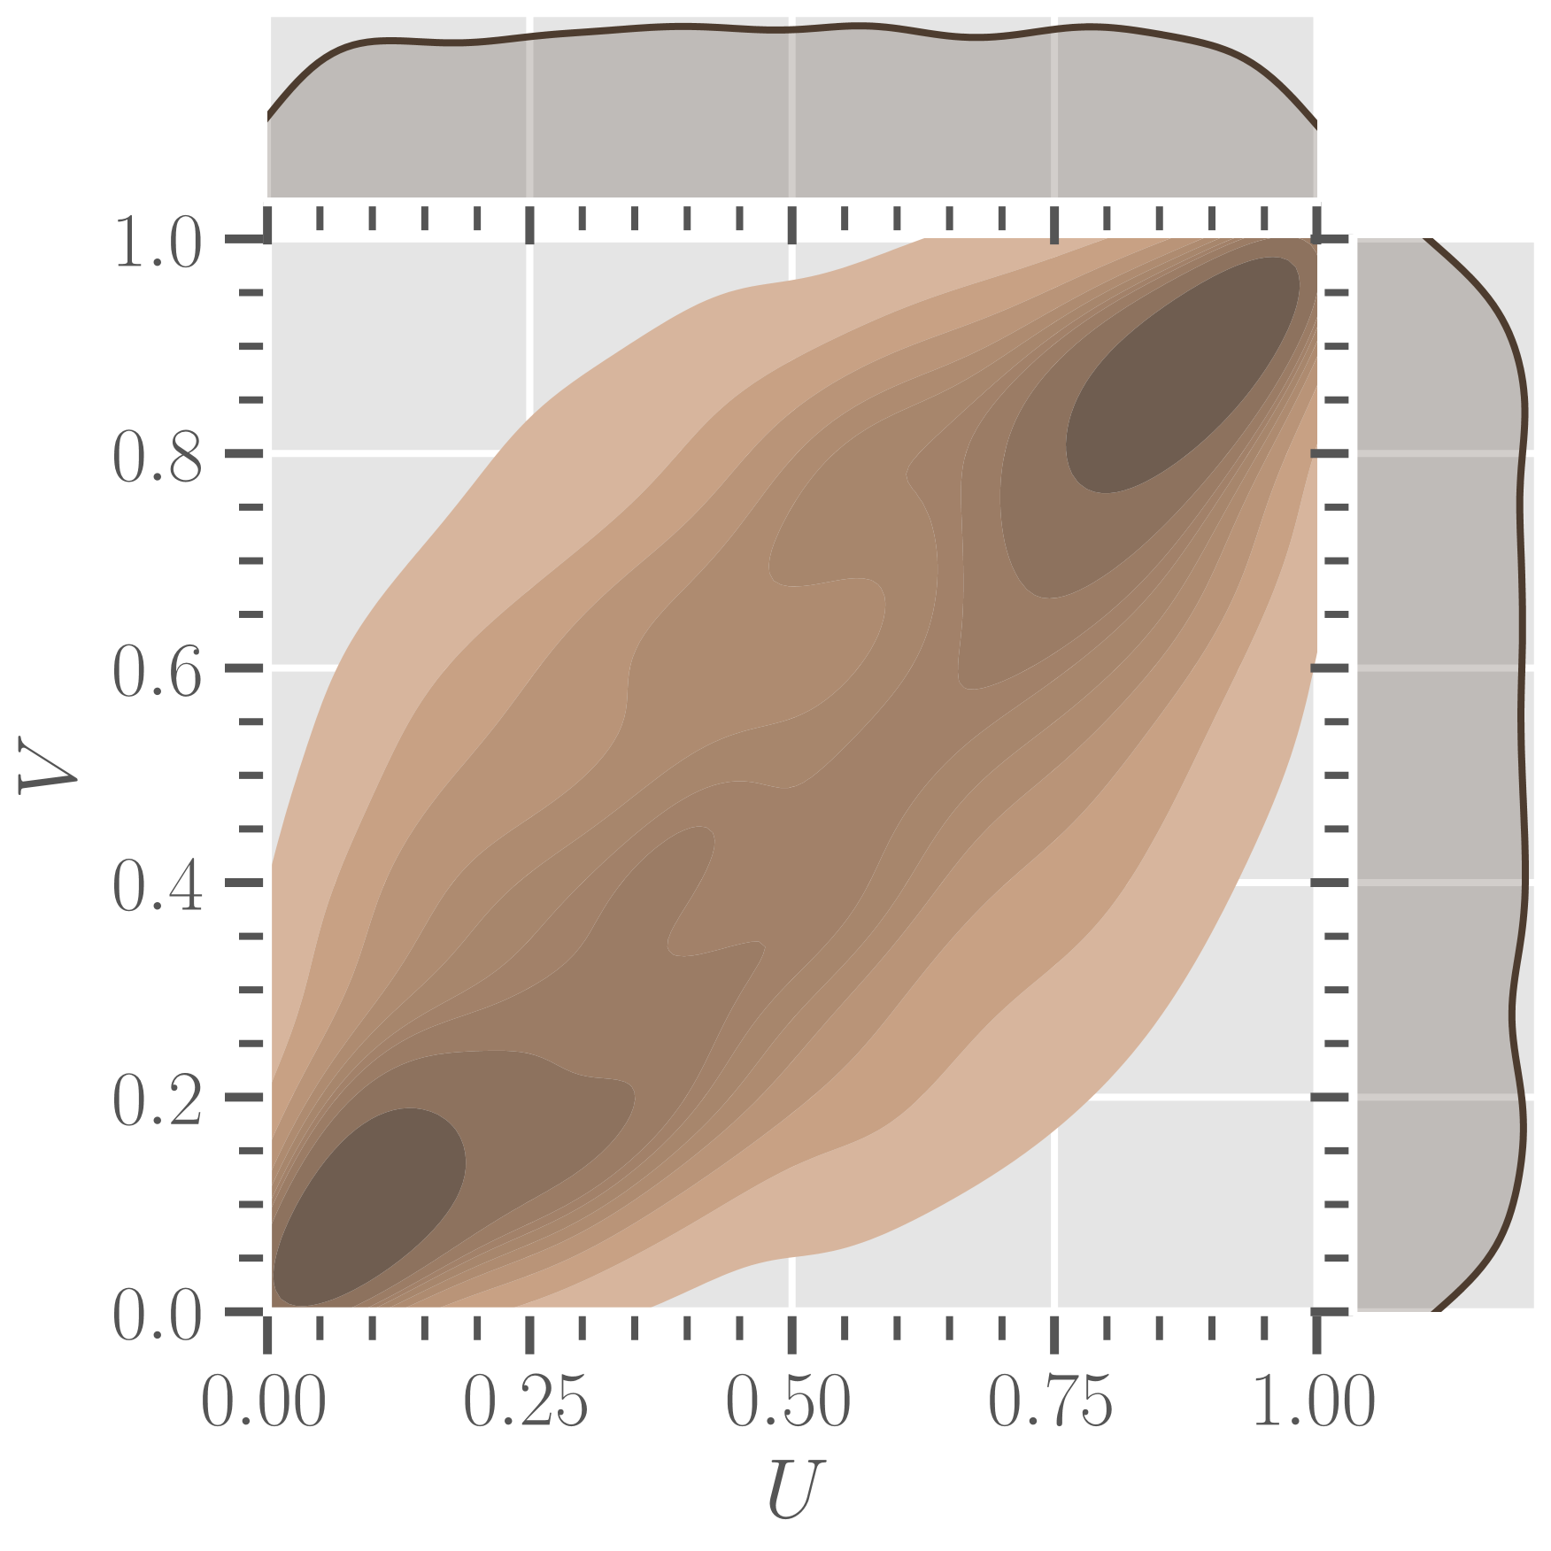
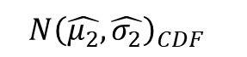
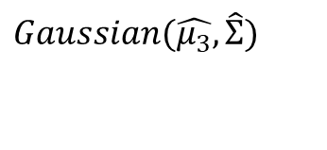
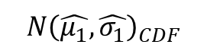
Kopuły
$$N{\left(\hat{μ_{1}}, \hat{σ_{1}}\right)}_{CDF}$$
Przykłady
$$Gaussian(\hat{μ_{3}}, \hat{Σ})$$
$$N{\left(\hat{μ_{2}}, \hat{σ_{2}}\right)}_{CDF}$$

Slide 36


Kopuły
$$N{\left(\hat{μ_{1}}, \hat{σ_{1}}\right)}_{CDF}$$
Przykłady
$$Student(\hat{μ_{3}}, \hat{Σ}, \hat{ν})$$
$$N{\left(\hat{μ_{2}}, \hat{σ_{2}}\right)}_{CDF}$$

Slide 37
Vine Copula
Krok do większej ilości wymiarów

Slide 38
Vine Copula
Krok do większej ilości wymiarów
$$f\left(x_{1},x_{2},x_{3}\right)=f_{3|12}\left(x_{3} | x_{1},x_{2}\right)⋅f_{2|1}\left(x_{2} | x_{1}\right)⋅f_{1}\left(x_{1}\right)$$

Slide 39

Vine Copula
Krok do większej ilości wymiarów
$$f\left(x_{1},x_{2},x_{3}\right)=f_{3|12}\left(x_{3} | x_{1},x_{2}\right)⋅f_{2|1}\left(x_{2} | x_{1}\right)⋅f_{1}\left(x_{1}\right)$$
$$\text{I}\text{) }$$
$$f_{2|1}\left(x_{2} | x_{1}\right)=c_{12}\left(F_{1}\left(x_{1}\right), F_{2}\left(x_{2}\right)\right)⋅f_{2}(x_{2}) \\ f_{3|12}\left(x_{3} | x_{1},x_{2}\right)=c_{13;2}\left(F_{1|2}\left(x_{1} | x_{2}\right), F_{3|2}\left(x_{3} | x_{2}\right);x_{2}\right)⋅f_{3|2}\left(x_{3}|x_{2}\right)$$
$$\text{II}\text{) }$$
$$f_{3|2}\left(x_{3} | x_{2}\right)=c_{23}\left(F_{2}\left(x_{2}\right), F_{3}\left(x_{3}\right)\right)⋅f_{3}\left(x_{3}\right)$$

Slide 40

Vine Copula
Krok do większej ilości wymiarów
$$f\left(x_{1},x_{2},x_{3}\right)=f_{3|12}\left(x_{3} | x_{1},x_{2}\right)⋅f_{2|1}\left(x_{2} | x_{1}\right)⋅f_{1}\left(x_{1}\right)$$
$$\text{I}\text{) }$$
$$f_{2|1}\left(x_{2} | x_{1}\right)=c_{12}\left(F_{1}\left(x_{1}\right), F_{2}\left(x_{2}\right)\right)⋅f_{2}(x_{2}) \\ f_{3|12}\left(x_{3} | x_{1},x_{2}\right)=c_{13;2}\left(F_{1|2}\left(x_{1} | x_{2}\right), F_{3|2}\left(x_{3} | x_{2}\right);x_{2}\right)⋅f_{3|2}\left(x_{3}|x_{2}\right)$$
$$\text{II}\text{) }$$
$$f_{3|2}\left(x_{3} | x_{2}\right)=c_{23}\left(F_{2}\left(x_{2}\right), F_{3}\left(x_{3}\right)\right)⋅f_{3}\left(x_{3}\right)$$
$$f\left(x_{1}, x_{2}, x_{3}\right)=c_{13;2}\left(F_{1|2}\left(x_{1} | x_{2}\right), F_{3|2 }\left(x_{3} | x_{2}\right)\right)⋅c_{23}\left(F_{2}\left(x_{2}\right), F_{3}\left(x_{3}\right)\right)⋅ \\ {asdasdadsasdc}_{12}\left(F_{1}\left(x_{1}\right), F_{2}\left(x_{2}\right)\right)⋅f_{3}\left(x_{3}\right)⋅f_{2}\left(x_{2}\right)⋅f_{1}(x_{1})$$

Slide 41





Vine Copula
Krok do większej ilości wymiarów
Którą Pair Copula Construction wybrać?
$f\left(x_{1}, x_{2}, x_{3}\right)=c_{13;2}\left(F_{1|2}\left(x_{1} | x_{2}\right), F_{3|2 }\left(x_{3} | x_{2}\right);x_{2}\right)⋅c_{23}\left(F_{2}\left(x_{2}\right), F_{3}\left(x_{3}\right)\right)⋅c_{12}\left(F_{1}\left(x_{1}\right), F_{2}\left(x_{2}\right)\right)⋅$ $asdasdads ⋅f_{3}\left(x_{3}\right)⋅f_{2}\left(x_{2}\right)⋅f_{1}\left(x_{1}\right)$
$f\left(x_{1}, x_{2}, x_{3}\right)=c_{12;3}\left(F_{1|3}\left(x_{1}|x_{3}\right), F_{2|1}\left(x_{2}|x_{3}\right);x_{3}\right)⋅c_{13}\left(F_{1}\left(x_{1}\right), F_{3}\left(x_{3}\right)\right)⋅c_{23}\left(F_{2}\left(x_{2}\right), F_{3}\left(x_{3}\right)\right)⋅$ $asdasdasdas⋅f_{3}\left(x_{3}\right)⋅f_{2}\left(x_{2}\right)⋅f_{1}\left(x_{1}\right)$
$f\left(x_{1}, x_{2}, x_{3}\right)=c_{23;1}\left(F_{2|1}\left(x_{2}|x_{1}\right), F_{3|1}\left(x_{3}|x_{1}\right);x_{1}\right)⋅c_{13}\left(F_{1}\left(x_{1}\right), F_{3}\left(x_{3}\right)\right)⋅c_{12}\left(F_{1}\left(x_{1}\right), F_{2}\left(x_{2}\right)\right)⋅$ $asdfasdasda⋅f_{3}\left(x_{3}\right)⋅f_{2}\left(x_{2}\right)⋅f_{1}\left(x_{1}\right)$

Slide 42















Vine Copula
Krok do większej ilości wymiarów
Którą Pair Copula Construction wybrać?
3
$$c_{12}$$
$$c_{13}$$
1
2
$$c_{23;1}$$
$$c_{12}$$
$$c_{12}$$
2
$$c_{23}$$
$$c_{13}$$
1
3
2
$$c_{12}$$
$$c_{13;2}$$
$$c_{13}$$
$$c_{23}$$
$$c_{23}$$
$$c_{12;3}$$
3
$$c_{13}$$
$$c_{23}$$
1

Slide 43



Vine Copula
Krok do większej ilości wymiarów
Ilość możliwości (bardzo) szybko rośnie
$\left(\frac{d!}{2}\right)⋅2^{\left({d−2 \atop 2}\right)}$
Przycinanie drzewek?
Subklasy vine copula?
Source: Analyzing Dependent Data with Vine Copulas, C.Czado (2019)

Slide 44


Vine Copula
Krok do większej ilości wymiarów
D(rawable) vine
$$f_{1, …, d}\left(x_{1},…,x_{d}\right)=\left[\prod_{j=1}^{d−1}{\prod_{i=1}^{d−j}{c_{i, \left(i+j\right);\left(i+1\right)…(i+j−1)}}}\right]⋅\left[\prod_{k=1}^{d}{f_{k}(x_{k})}\right]$$
$$f_{1, …, d}\left(x_{1},…,x_{d}\right)=\left[\prod_{j=1}^{d−1}{\prod_{i=1}^{d−j}{c_{j, \left(j+1\right);1…j−1}}}\right]⋅\left[\prod_{k=1}^{d}{f_{k}(x_{k})}\right]$$
C(anonical) vine

Slide 45















Vine Copula
Krok do większej ilości wymiarów
D-vine
$$f\left(x_{1},…,x_{5}\right)= \\ f_{1}\left(x_{1}\right)f_{2}\left(x_{2}\right)f_{3}\left(x_{3}\right)f_{4}\left(x_{4}\right)f_{5}\left(x_{5}\right)⋅ \\ ⋅c_{12}{⋅c}_{23}{⋅c}_{34}{⋅c}_{45} ⋅ \\ ⋅c_{13;2}⋅c_{24;3}⋅c_{35;4}⋅ \\ ⋅c_{14;23}⋅c_{25;34}⋅ \\ ⋅c_{15;234}$$
1
$$12$$
2
$$23$$
3
$$34$$
4
$$45$$
5
$$T_{1}$$
$$13;2$$
$$24;3$$
$$35;4$$
12
23
34
45
$$T_{2}$$
$$14;23$$
$$25;34$$
13|2
24|3
35|4
$$T_{3}$$
$$15;234$$
14|23
25|34
$$T_{4}$$

Slide 46










Vine Copula
Krok do większej ilości wymiarów
D-vine
$$f\left(x_{1},…,x_{5}\right)= \\ f_{1}\left(x_{1}\right)f_{2}\left(x_{2}\right)f_{3}\left(x_{3}\right)f_{4}\left(x_{4}\right)f_{5}\left(x_{5}\right)⋅ \\ ⋅c_{12}{⋅c}_{23}{⋅c}_{34}{⋅c}_{45} ⋅ \\ ⋅c_{13;2}⋅c_{24;3}⋅c_{35;4}⋅ \\ ⋅c_{14;23}⋅c_{25;34}⋅ \\ ⋅c_{15;234}$$
1
$$12$$
2
$$23$$
3
$$34$$
4
$$45$$
5
$$T_{1}$$
$$13;2$$
$$24;3$$
$$35;4$$
12
23
34
45
$$T_{2}$$
$$14;23$$
$$25;34$$
13|2
24|3
35|4
$$T_{3}$$
$$15;234$$
14|23
25|34
$$T_{4}$$

Slide 47















Vine Copula
2
$$12$$
3
Krok do większej ilości wymiarów
$$T_{1}$$
1
$$13$$
C-vine
$$14$$
4
$$15$$
13
$$f\left(x_{1},…,x_{5}\right)= \\ f_{1}\left(x_{1}\right)f_{2}\left(x_{2}\right)f_{3}\left(x_{3}\right)f_{4}\left(x_{4}\right)f_{5}\left(x_{5}\right)⋅ \\ ⋅c_{12}{⋅c}_{13}{⋅c}_{14}{⋅c}_{15} ⋅ \\ ⋅c_{23;1}⋅c_{24;1}⋅c_{25;1}⋅ \\ ⋅c_{34;12}⋅c_{35;12}⋅ \\ ⋅c_{45;123}$$
5
$$23;1$$
$$T_{2}$$
12
$$24;1$$
14
24;1
$$25;1$$
15
$$34;12$$
$$T_{3}$$
23;1
$$35;12$$
25;1
$$T_{4}$$
34;12
$$45;123$$
35;12

Slide 48

Wycena opcji na crush spread
Dane rynkowe
Data source: www.macrotrends.net

Slide 49

Wycena opcji na crush spread
Zależności między zmiennymi

Slide 50



Wycena opcji na crush spread
TSA

Slide 51

Wycena opcji na crush spread
Probability integral transform

Slide 52

Wycena opcji na crush spread
Estymacja modelu

Slide 53








$$Gumbell\left(2.05\right), 180°$$
$$BB7(2.01)$$
1
Soybean Oil
2
Soybean Meal
Soybean
3
$$Frank(−4.45)$$
$$c_{23}$$
$$c_{13}$$

Slide 54

Wycena opcji na crush spread
Pełna symulacja

Slide 55

Wycena opcji na crush spread
Wysymulowany rozkład spreadu
Instrument | Cena | Std. Err.
Call option K = 1.5, T = 3Y | 0.427 | 0.014
Put option K = 1.5, T = 3Y | 0.899 | 0.0097

Slide 56
Thank you
Questions?

